Slide 1
PIANO NAZIONALE DI RIPRESA E RESILIENZA

Slide 2
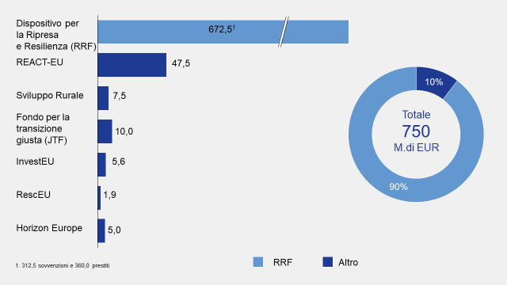
Next Generation EU – dispositivi e risorse disponibili, in miliardi di euro

Slide 3
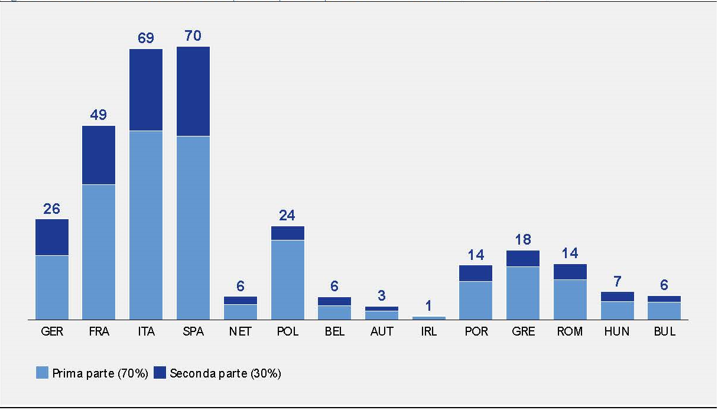
Allocazione Fondi a livello Europeo

Slide 4
LE 6 MISSIONI DEL PNRR
Digitalizzazione, innovazione, competitività, cultura e turismo;
Rivoluzione verde e transizione ecologica;
Infrastrutture per una mobilità sostenibile;
Istruzione e ricerca;
Inclusione e coesione;
Salute

Slide 5
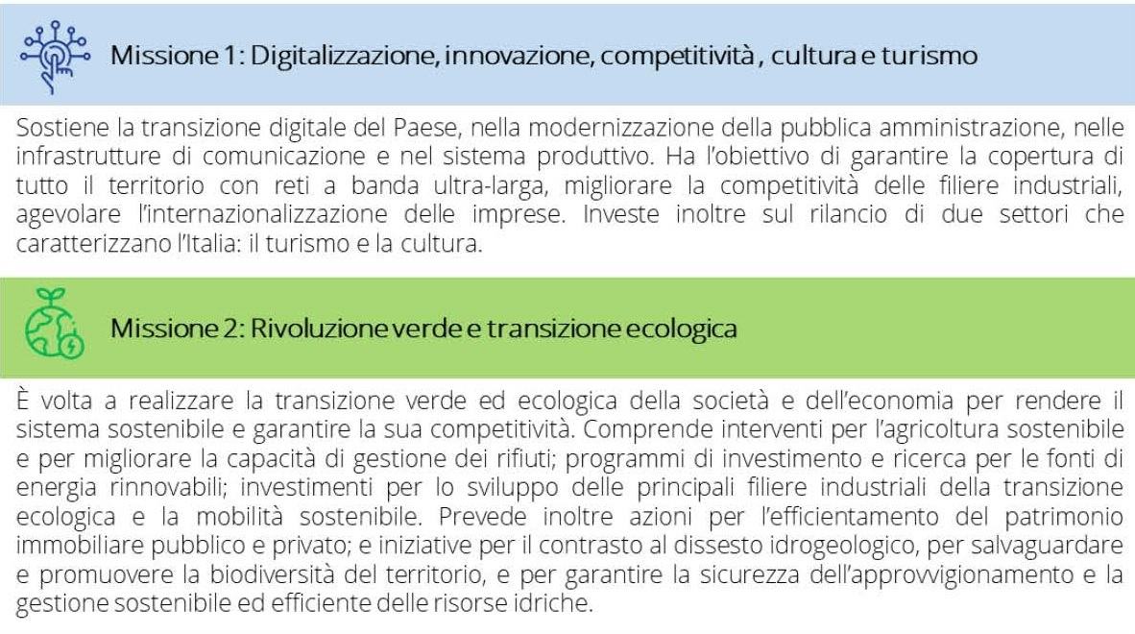
SPIEGAZIONE MISSIONI

Slide 6
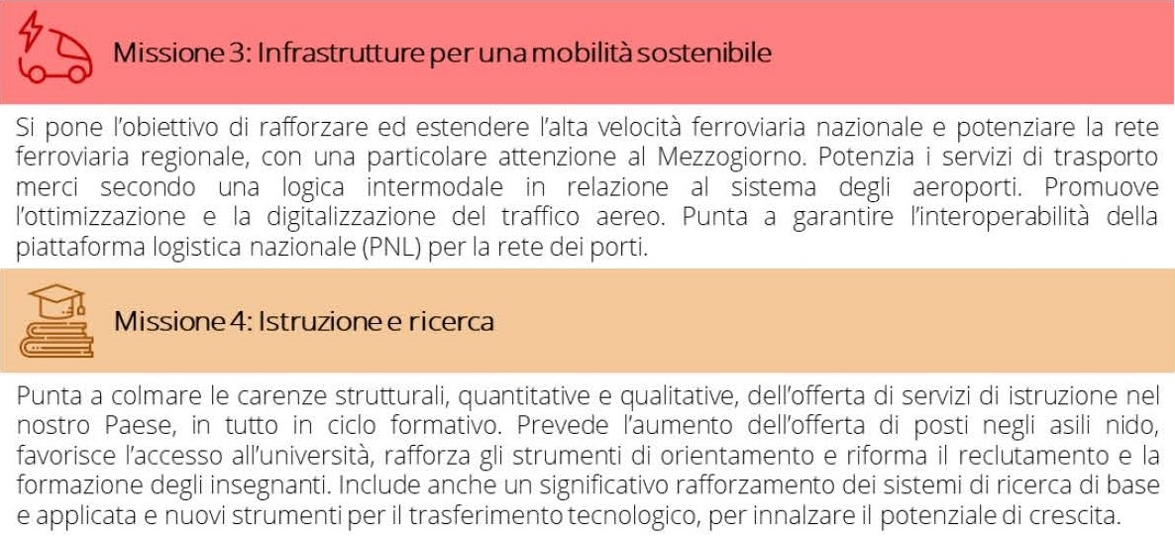
SPIEGAZIONE MISSIONI

Slide 7
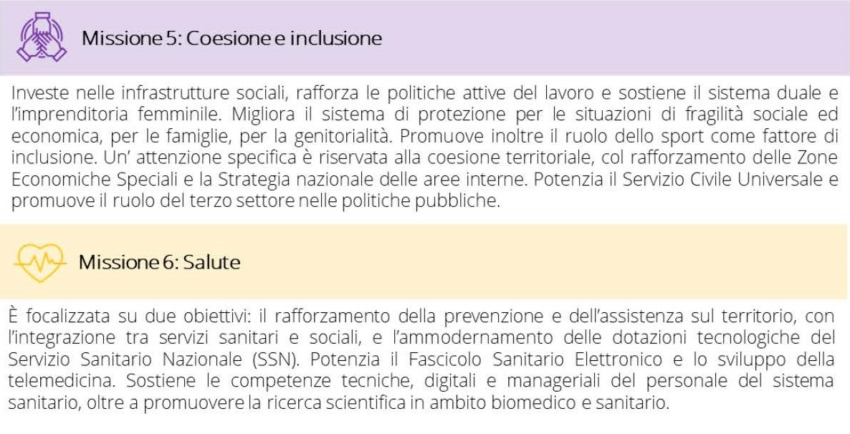
SPIEGAZIONE MISSIONI

Slide 8
TRANSIZIONE DIGITALE
Strategie attuate:
«Cloud first» (trasferimento dati su cloud);
Piena interoperabilità tra enti pubblici;
Aggiornamento piattaforme;
Erogazione dei servizi sanitari digitali, la valorizzazione dei dati clinici nazionali, telemedicina

Slide 9
TRANSIZIONE ECOLOGICA
Aumento rete ferroviaria;
Strategia nazionale per l’economia circolare;
Infrastrutture idriche;
Analisi e monitoraggio;
Smart agriculture;
Leadership tecnologica e industriale nelle principali filiere della transizione

Slide 10
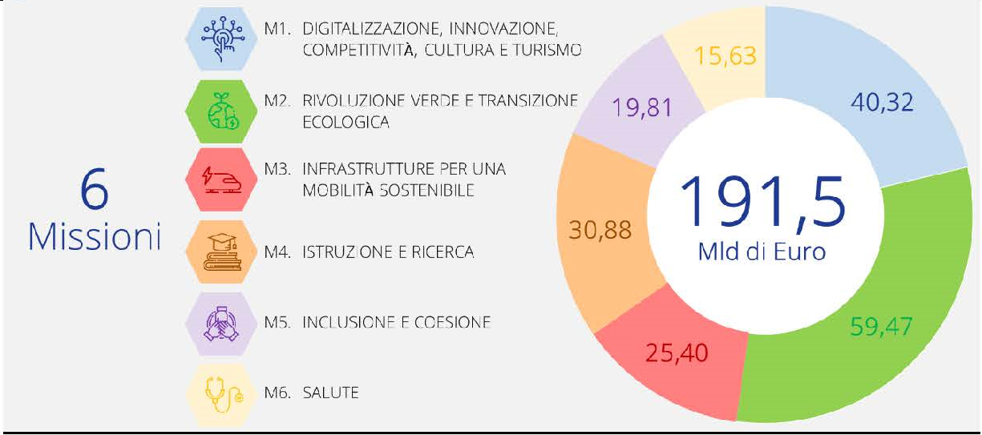
Allocazione Fondi a livello italiano

Slide 11
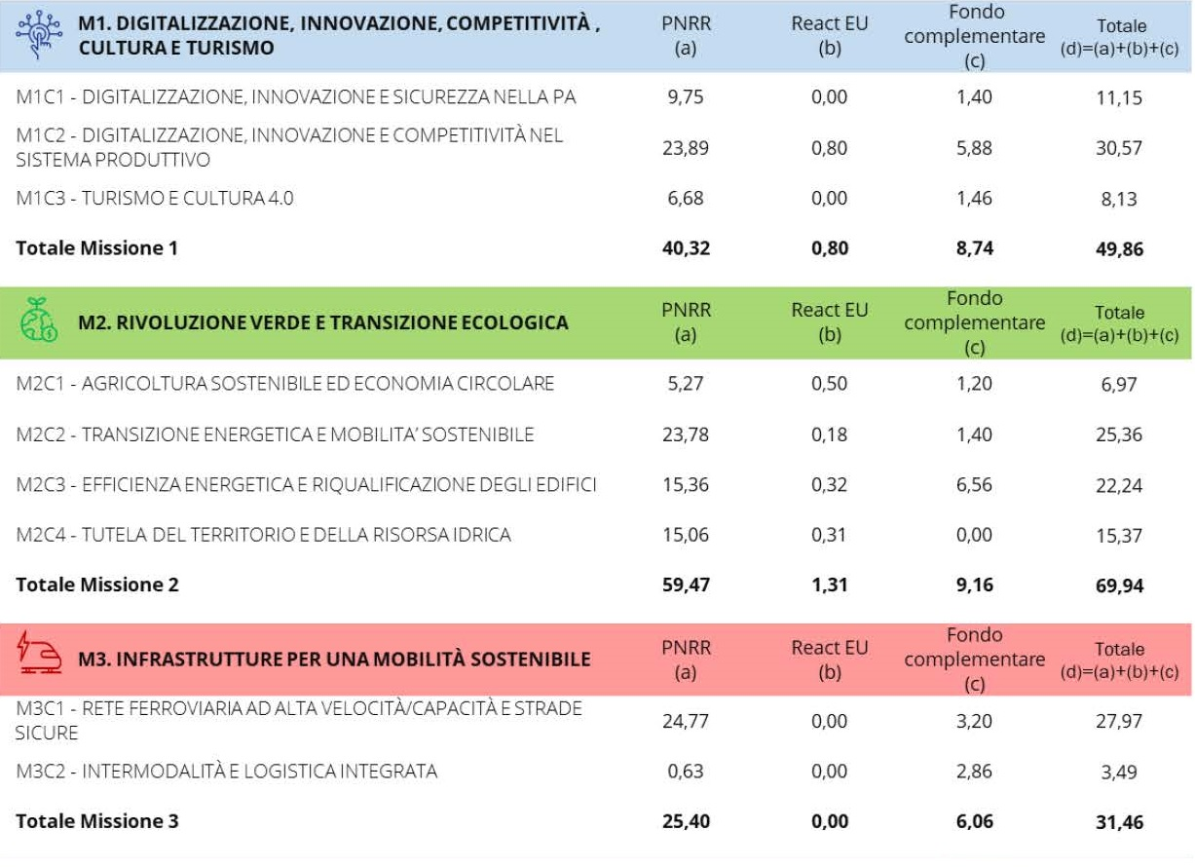
Allocazione Per Missione

Slide 12
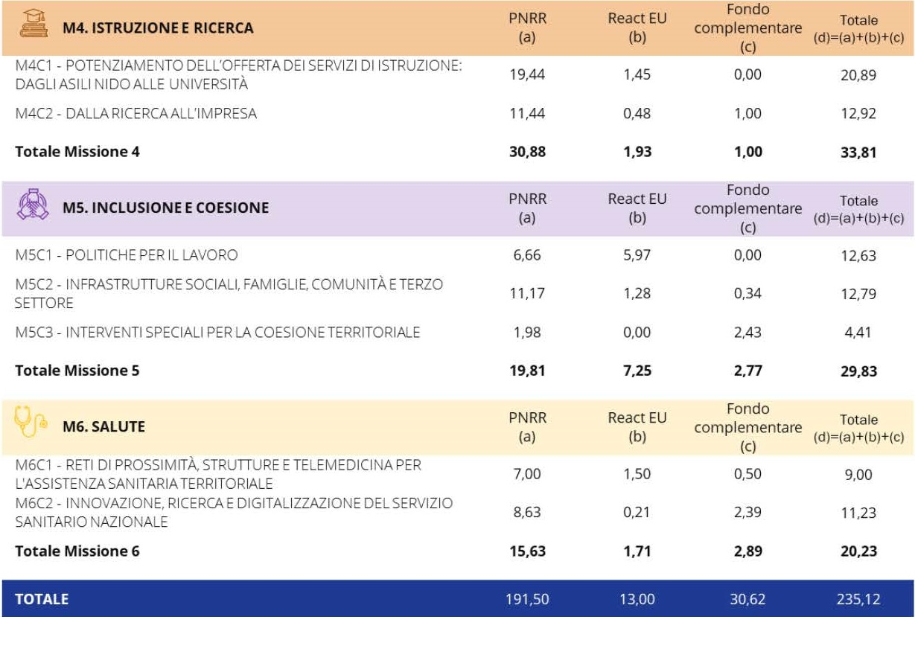
Allocazione Per Missione

Slide 13
Riforme Strutturali
Nodi importanti:
Riforma della Pubblica Amministrazione
Riforma della Giustizia
Agenda di semplificazioni

Slide 14
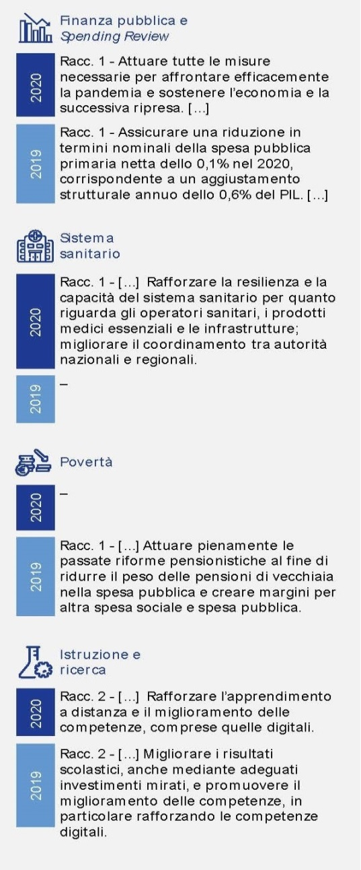
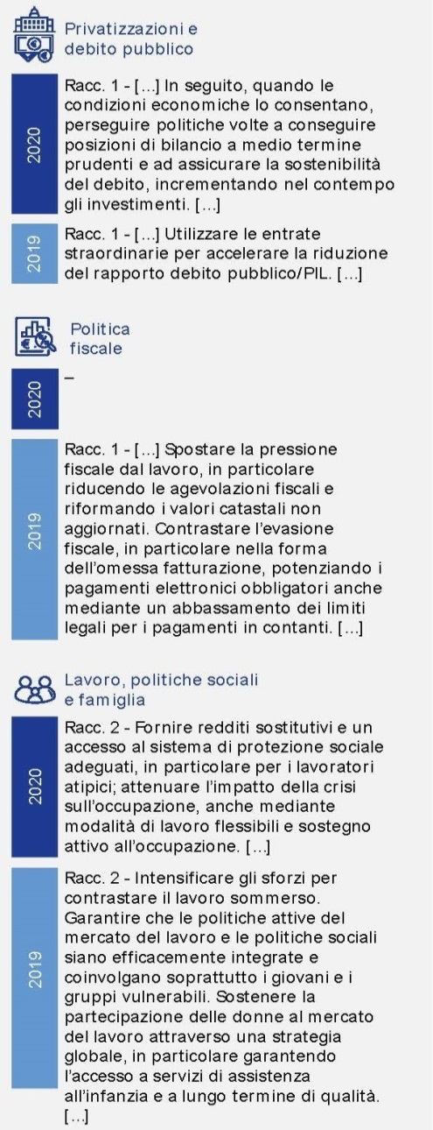
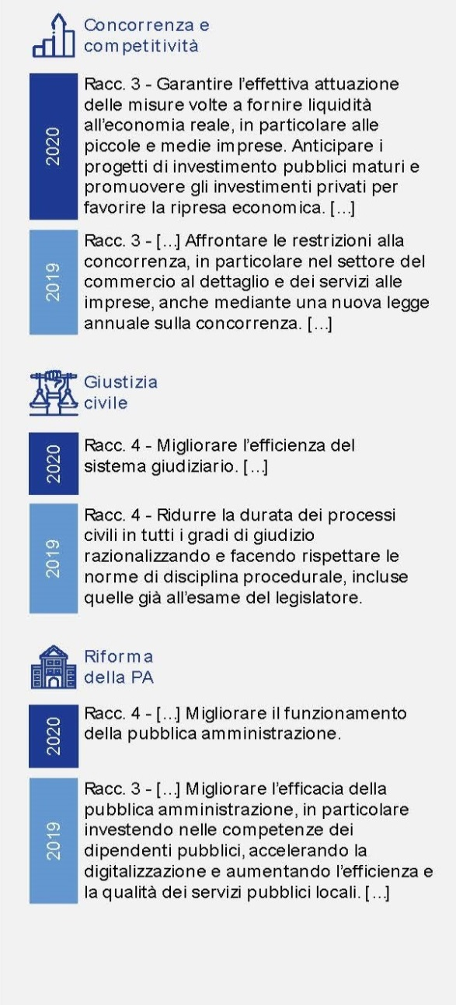
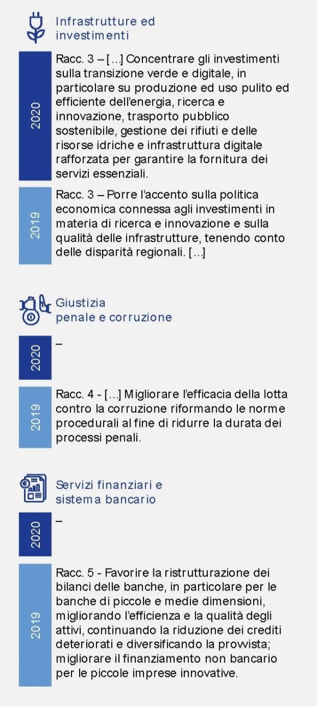
Raccomandazioni UE

Slide 15
Flagship Programs UE
1) Power up (Accendere);
2) Renovate (Ristrutturare);
3) Recharge and refuel (Ricaricare e Ridare energia);
4) Connect (Connettere);
5) Modernise (Ammodernare);
6) Scale-up (Crescere);
7) Reskill and Upskill (Dare nuove e più elevate competenze)

Slide 16
Flagship Programs: Power up
«La Commissione stima che per conseguire gli obiettivi del Green Deal europeo l’UE dovrà incrementare di 500 GW la produzione di energia da fonti rinnovabili entro il 2030 e chiede agli Stati membri di realizzare il 40 per cento di questo obiettivo entro il 2025 nell’ambito dei PNRR. Inoltre, coerentemente con la Strategia idrogeno, chiede che si realizzi l'installazione di 6 GW di capacità di elettrolisi e la produzione e il trasporto di un milione di tonnellate di idrogeno rinnovabile, anche in questo caso entro il 2025.»

Slide 17
Flagship Programs: Power up
Green Deal Europeo
500 GW da fonti rinnovabili
Entro il 2030
Strategia Idrogeno
40% entro il 2025
6 GW di capacità di elettrolisi e
la produzione e il trasporto di 1 milione
di idrogeno rinnovabile

Slide 18
Flagship Programs: Renovate
«Si punta a ristrutturare gli edifici pubblici e privati, migliorandone l’efficienza energetica attraverso l’isolamento termico, gli impianti di riscaldamento e raffreddamento e l’autoproduzione di elettricità, nonché il monitoraggio dei consumi da parte degli utenti. L’obiettivo fissato dall’UE è di raddoppiare il tasso di efficientamento degli edifici entro il 2025.»

Slide 19
Flagship Programs: Renovate
EDIFICI PUBBLICI E PRIVATI
ISOLAMENTO TERMICO
IMPIANTI DI RISCALDAMENTO
E DI RAFFREDDAMENTO
AUTOPRODUZIONE
ELETTRICITÀ E
MONITORAGGIO
CONSUMI
OBIETTIVO FISSATO PER IL 2025

Slide 20
Flagship Programs: Recharge and refuel
«La Commissione stima che per raggiungere gli obiettivi di riduzione delle emissioni e dell’inquinamento fissati per il 2030 sia necessario dare un forte impulso alla mobilità sostenibile, costruendo tre milioni di punti di ricarica per auto elettriche e 1.000 stazioni di rifornimento a idrogeno. L’obiettivo assegnato a NGEU è di consentire di realizzare metà di tale incremento entro il 2025.»

Slide 21
Flagship Programs: Recharge and refuel
RIDUZIONE EMISSIONI DELL’INQUINAMENTO: 2030
3 MILIONI DI PUNTI
DI RICARICA PER
AUTO ELETTRICHE
1000 STAZIONI
RIFORNIMENTO
IDROGENO
METÀ DI TALE INCREMENTO ENTRO IL 2025

Slide 22
Flagship Programs: Connect
«Questo flagship punta alla rapida diffusione delle connessioni a banda ultra-larga sia con reti in fibra, sia con FWA, utilizzando anche le tecnologie radio 5G ora disponibili. Nel 2019 solo il 44 per cento delle famiglie europee aveva accesso a reti di trasmissione dati ad altissima capacità, e la copertura nelle aree rurali era assai limitata. Secondo la Commissione, mentre le aree urbane e le principali vie di trasporto terrestre dovrebbero essere coperte attraverso finanziamenti privati, la RRF dovrebbe garantire che entro il 2025 vi sia la più ampia copertura 5G in tutte le aree dell’Unione.»

Slide 23
Flagship Programs: Modernise
«Questo flagship concerne la digitalizzazione di alcuni importanti servizi pubblici, quali l'identificazione, l'autenticazione, la giustizia e la sanità. Entro il 2025, gli Stati membri dovranno garantire la fornitura di un'identità digitale europea (e-ID) e le pubbliche amministrazioni dovranno fornire servizi pubblici digitali interoperabili, personalizzati e di facile utilizzo.»

Slide 24
Flagship Programs: Scale Up
«L’obiettivo è di raddoppiare la produzione in Europa di semiconduttori avanzati e che siano dieci volte più efficienti dal punto di vista energetico. Il raggiungimento dell’obiettivo consentirebbe ad esempio l’utilizzo su auto connesse e di raddoppiare la quota di aziende dell'UE che utilizzano servizi cloud avanzati e big data (dal 16 per cento di oggi).»

Slide 25
Flagship Programs: Reskill e Upskill
«L’apprendimento di nuove competenze (reskilling) e il miglioramento di quelle esistenti per accedere a mansioni più avanzate (upskilling) sono fondamentali per sostenere le transizioni verde e digitale, potenziare l'innovazione e il potenziale di crescita dell’economia, promuovere l’inclusione economica e sociale e garantire occupazione di qualità. È pertanto necessario migliorare le competenze digitali e professionali attraverso investimenti in istruzione e formazione.

Slide 26
Flagship Programs: Reskill e Upskill
Secondo gli obiettivi della Commissione, entro il 2025, almeno il 70 per cento dei cittadini UE nella fascia di età 16-74 dovrà possedere conoscenze digitali di base. Ulteriori obiettivi riguardano la quota di ragazzi che non possiede conoscenze digitali sotto alla soglia minima e la quota di studenti di istituti tecnici che troveranno lavoro una volta diplomati e che riceveranno istruzione e addestramento all’interno dell’azienda.»

Slide 27
Tipi di riforme previste
«Riforme orizzontali o di contesto, d’interesse traversale a tutte le Missioni del Piano, consistenti in innovazioni strutturali dell’ordinamento, idonee a migliorare l’equità, l’efficienza e la competitività e, con esse, il clima economico del Paese;»

Slide 28
Tipi di riforme previste
«Riforme abilitanti, ovvero gli interventi funzionali a garantire l’attuazione del Piano e in generale a rimuovere gli ostacoli amministrativi, regolatori e procedurali che condizionano le attività economiche e la qualità dei servizi erogati;»

Slide 29
Tipi di riforme previste
«Riforme settoriali, contenute all’interno delle singole Missioni. Si tratta di innovazioni normative relative a specifici ambiti di intervento o attività economiche, destinate a introdurre regimi regolatori e procedurali più efficienti nei rispettivi ambiti settoriali (ad esempio, le procedure per l’approvazione di progetti su fonti rinnovabili, la normativa di sicurezza per l’utilizzo dell’idrogeno).»

Slide 30
Tipi di riforme previste
«Infine, a queste tipologie di riforma si aggiungono le misure che, sebbene non ricomprese nel perimetro del Piano, devono considerarsi concorrenti alla realizzazione degli obiettivi generali del PNRR. Sono le riforme di accompagnamento alla realizzazione del Piano, tra le quali devono includersi gli interventi programmati dal Governo per la razionalizzazione e l’equità del sistema fiscale e per l’estensione e il potenziamento del sistema di ammortizzatori sociali.»

Slide 31
Occupazione Giovanile
Missione 1: «Interventi sulla digitalizzazione relativi, tra l’altro, a completare la connettività delle scuole.»
Missione 2: «Creazione di occupazione giovanile in tutti i settori toccati dal Green Deal europeo»
Missione 4: «Interviene su tutto il ciclo dell’istruzione e della ricerca, in risposta alle raccomandazioni specifiche della Commissione europea sull’Italia, che invitano a stimolare gli studi in campi attinenti ai settori ad alta intensità di conoscenza.»

Slide 32
Politica verso le donne
Missione 1: «Tramite l’adozione di nuovi meccanismi di reclutamento nella PA e la revisione delle opportunità di promozione alle posizioni dirigenziali di alto livello – si pone l’obiettivo di garantire pari opportunità sia nell’ambito della partecipazione al mercato del lavoro, sia nelle progressioni di carriera, in linea con il secondo principio del pilastro europeo dei diritti sociali.»

Slide 33
Politica verso le donne
Missione 4: «Tramite il Piano asili nido, mira ad innalzare il tasso di presa in carico degli asili, che nel 2018 era pari ad appena il 14,1 per cento. Si prevedono, inoltre, il potenziamento dei servizi educativi dell’infanzia (3-6 anni) e l’estensione del tempo pieno a scuola, per fornire sostegno alle madri con figli piccoli e contribuire così all’occupazione femminile. Il Piano investe nelle competenze STEM tra le studentesse delle scuole superiori per migliorare le loro prospettive lavorative e permettere una convergenza dell’Italia rispetto alle medie europee.»

Slide 34
Politica verso le donne
Missione 5: «è presente uno specifico investimento per sostenere l’imprenditorialità femminile, che ridisegna e migliora il sistema di sostegni attuale in una strategia integrata. L’introduzione di un sistema nazionale di certificazione della parità di genere intende accompagnare le imprese nella riduzione dei divari in tutte le aree più critiche per la crescita professionale delle donne, e rafforzare la trasparenza salariale.»

Slide 35
Politica verso le donne
Missione 6: «Il rafforzamento dei servizi di prossimità e di supporto all’assistenza domiciliare contribuisce a ridurre l’onere delle attività di cura, fornite in famiglia prevalentemente dalle donne.»

Slide 36
Divario di cittadinanza fra Nord e Sud
«Il PNRR costituisce un’occasione per il rilancio del Mezzogiorno e per la ripresa del processo di convergenza con le aree più sviluppate del Paese. Il Piano, in complementarità con la programmazione dei fondi strutturali 2021-2027 e al programma REACT-EU, mette a disposizione del Sud una capacità di spesa e di investimento straordinaria per puntare, in coerenza con le linee guida di Next Generation EU, al riequilibrio territoriale e al rilancio del suo sviluppo.

Slide 37
Divario di cittadinanza fra Nord e Sud
Il Governo ha deciso di investire non meno del 40 per cento delle risorse territorializzabili del PNRR (pari a circa 82 miliardi) nelle otto regioni del Mezzogiorno, a fronte del 34 per cento previsto dalla legge per gli investimenti ordinari destinati su tutto il territorio nazionale. Le riforme per migliorare la pubblica amministrazione e accelerare gli investimenti hanno un impatto rilevante sul Sud e contribuiscono a una migliore efficacia nell’impiego dei fondi esistenti, tra cui i fondi SIE e il Fondo per lo Sviluppo e la Coesione, e a favorire un maggior assorbimento nelle regioni meridionali degli incentivi e delle risorse assegnate su base competitiva, come il cosiddetto “superbonus” edilizio.»

Slide 38
Divario di cittadinanza fra Nord e Sud
Missione 1: «permettono di incidere sulla produttività delle PMI del Mezzogiorno e di migliorare la connettività nelle zone rurali e nelle aree interne, in corrispondenza alle raccomandazioni specifiche della Commissione europea sull’Italia e agli obiettivi dell’Unione sul digitale. Nella componente Turismo e Cultura, si segnala il rilievo attribuito ai territori del Sud.»

Slide 39
Divario di cittadinanza fra Nord e Sud
Missione 2: «contribuiscono al superamento dei divari territoriali. In particolare, le raccomandazioni specifiche della Commissione Europea sull’Italia invitano a investire al Sud sulle infrastrutture per la gestione dei rifiuti e le infrastrutture idriche. Gli investimenti e le riforme del Piano portano a una gestione più efficiente, per migliorare la capacità industriale dei soggetti coinvolti, e riducono l’elevato livello di dispersione delle risorse idriche (nella distribuzione per usi civili, la dispersione media è del 41 per cento a livello nazionale, del 51 per cento al Sud).»

Slide 40
Divario di cittadinanza fra Nord e Sud
Missione 3: «Gli investimenti rafforzano le infrastrutture del Mezzogiorno, in particolare l’alta velocità ferroviaria, contribuendo anche a migliorare l’occupazione in tutta la catena logistica.»
Missione 4: «i progetti relativi ad asili e scuole per l’infanzia, lotta all’abbandono scolastico, edilizia scolastica e contrasto alla povertà educativa hanno un forte impatto al Sud, favorendo un percorso che - in complementarità con la spesa pubblica ordinaria - dovrà portare al rispetto costituzionale dei livelli essenziali delle prestazioni da garantire a tutti i cittadini dovunque risiedano.»

Slide 41
Divario di cittadinanza fra Nord e Sud
Missione 5: «le misure che rafforzano i servizi essenziali e incidono sul divario di connettività e digitalizzazione nelle aree marginali sono dirette ad aumentare l’attrattività dei territori a maggior rischio di spopolamento, migliorare le opportunità di lavoro, i servizi socio-sanitari e costruire opportunità per le nuove generazioni.»

Slide 42
Divario di cittadinanza fra Nord e Sud
Missione 6: «La riorganizzazione delle politiche della salute attraverso riforme e investimenti basati sui fabbisogni assistenziali contribuisce a superare i divari tra i diversi sistemi sanitari regionali.»

Slide 43
Riforma Pubblica Amministrazione
Quattro assi:
Accesso, per snellire e rendere più efficaci e mirate le procedure di selezione e favorire il ricambio generazionale;
Buona amministrazione, per semplificare norme e procedure
Competenze, per allineare conoscenze e capacità organizzative alle nuove esigenze del mondo del lavoro e di una amministrazione moderna
Digitalizzazione, quale strumento trasversale per meglio realizzare queste riforme

Slide 44
Accesso: Obiettivi
Rivedere gli strumenti per l’analisi dei fabbisogni di competenze;
Potenziare i sistemi di preselezione;
Costruire modalità sicure e certificate di svolgimento delle prove anche a distanza;
Progettare sistemi veloci ed efficaci di reclutamento delle persone, differenziati rispetto ai profili da assumere;
Disporre di informazioni aggregate qualitative e quantitative sul capitale umano della funzione pubblica e sui suoi cambiamenti

Slide 45
Accesso: Modalità
Piattaforma unica a disposizione:
«Delle singole amministrazioni, che potranno così far leva sulle risorse digitali per pianificare e gestire le procedure dei concorsi pubblici»
«Dei dipendenti pubblici, che possono accedere al proprio profilo completo per aggiornare costantemente le informazioni sulle loro capacità e competenze, nonché conoscere le posizioni vacanti disponibili all'interno della PA per le quali eventualmente presentare la propria candidatura»
«Di tutti i potenziali candidati esterni per accedere alle informazioni relative ai concorsi e alle posizioni aperte e valutare in questo modo tutte le possibili opportunità di lavoro»

Slide 46
Accesso: Modalità
Percorsi di reclutamento:
«Ai percorsi ordinari di reclutamento sono affiancati programmi dedicati agli alti profili: giovani dotati di elevate qualifiche (dottorati, master, esperienza internazionale) da inserire nelle amministrazioni con percorsi rapidi, affiancati da una formazione ad hoc;»
«Ai fini della realizzazione dei progetti del PNRR possono essere conclusi accordi con Università, centri di alta formazione e ordini professionali per favorire la selezione e l'assunzione rapida dei migliori profili specialistici, come sta già avvenendo nel settore sanitario per far fronte alla pandemia»

Slide 47
Accesso: Modalità
«Tramite procedure analoghe viene selezionato un pool di esperti multidisciplinari per il supporto tecnico alle Amministrazioni centrali e locali nella implementazione degli investimenti e delle riforme previste dal Piano. Il personale, così selezionato, è contrattualizzato a tempo determinato, a valere sui fondi che ciascuna Amministrazione coinvolta è chiamata a gestire per l’attuazione dei progetti del PNRR»
Tempi di attuazione : «Si stima che le misure possano essere operative entro il 2021.»

Slide 48
Buona amministrazione: Obiettivi
«Ridurre dei tempi per la gestione delle procedure, con particolare riferimento a quelle che prevedono l’intervento di una pluralità di soggetti, quale presupposto essenziale per accelerare gli interventi cruciali nei settori chiave per la ripresa»
«Liberalizzare, semplificare (anche mediante l’eliminazione di adempimenti non necessari), reingegnerizzare, e uniformare le procedure, quali elementi indispensabili per la digitalizzazione e la riduzione di oneri e tempi per cittadini e imprese»

Slide 49
Buona amministrazione: Obiettivi
«Digitalizzazione delle procedure amministrative per edilizia e attività produttive, per migliorare l’accesso per cittadini e imprese e l’operatività degli Sportelli Unici per le Attività Produttive eper l’Edilizia (SUAP e SUE) attraverso una gestione efficace ed efficiente del back-office, anche attraverso appositi interventi migliorativi della capacità tecnica e gestionale della PA»
«Monitoraggio degli interventi per la misurazione della riduzione di oneri e tempi e loro comunicazione, al fine di assicurarne la rapida implementazione a tutti i livelli amministrativi, e contemporaneamente la corretta informazione ai cittadini»

Slide 50
Buona amministrazione: Modalità
«La mappatura dei procedimenti e delle attività e dei relativi regimi vigenti»
«L’individuazione del catalogo dei nuovi regimi, l’eliminazione delle autorizzazioni non giustificate da motivi imperativi di interesse generale, l’eliminazione degli adempimenti non necessari o che non utilizzano le nuove tecnologie, l’estensione Scia, il silenzio assenso, la comunicazione e l’adozione di regimi uniformi condivisi con Regioni e Comuni»
«La completa reingegnerizzazione in digitale e semplificazione di un set di 200 procedure critiche, selezionate sulla base della consultazione degli stakeholder»

Slide 51
Buona amministrazione: Modalità
Creazione di assistenza tecnica con compiti:
«Supporto alle amministrazioni nella gestione delle procedure complesse (ad esempio VIA e altre valutazioni ambientali, infrastrutture, urbanistica, edilizia, paesaggio, ecc.) e a ogni altra attività utile alla velocizzazione degli iter procedurali»
«Supporto al recupero dell’arretrato»

Slide 52
Buona amministrazione: Modalità
«Assistenza tecnica ai soggetti proponenti per la presentazione dei progetti, la cui migliore qualità consentirà di accelerare i tempi di esame»
«Supporto alle attività di misurazione dei tempi effettivi di conclusione delle procedure»

Slide 53
Buona amministrazione: Modalità
Tempi di attuazione – «Le misure fast track saranno approvate nel 2021 con l’approvazione di un decreto-legge a maggio 2021, contenente gli interventi urgenti di semplificazione, non solo a carattere trasversale, ma anche settoriale. Il lavoro di semplificazione e quello di riduzione degli oneri burocratici proseguirà, in modo progressivo e costante, fino al 2026, insieme all’azione sul miglioramento della performance amministrativa.»

Slide 54
Competenze: Obiettivi
«Definire dei profili professionali quale “parametro di riferimento” per le politiche di assunzione»
«Migliorare la coerenza tra competenze e percorsi di carriera»

Slide 55
Competenze: Obiettivi
«Attivare dei percorsi formativi differenziati per target di riferimento, altamente qualificati e certificati all’interno di un sistema di accreditamento, e individuati a partire dall’effettiva rilevazione dei gap di competenze rispetto ad ambiti strategici comuni a tutti i dipendenti o specifici e professionalizzanti, tra cui interventi formativi sui temi dell’etica pubblica»
«Incrementare la cultura tecnico-gestionale degli amministratori, con misure che stimolino l’adozione di un approccio consapevole e proattivo alla transizione digitale, privilegino il raggiungimento dei risultati, e facciano leva sull’etica e sullo spirito di missione dei civil servant»

Slide 56
Competenze: Modalità
«Potenziamento della Scuola Nazionale dell’Amministrazione (SNA), anche attraverso la creazione di partnership strategiche con altre Università ed enti di ricerca nazionali»
«Riorganizzazione e razionalizzazione dell’offerta formativa, a partire dalla predisposizione di specifici corsi on-line (MOOC) aperti al personale della PA sulle nuove competenze oggetto di intervento nel PNRR, con standard qualitativo certificato. Questi vanno integrati da una rigorosa misura dell’impatto formativo a breve e medio termine»

Slide 57
Competenze: Modalità
«Creazione, per le figure dirigenziali, di specifiche Learning Communities tematiche, per la condivisione di best practices e la risoluzione di concreti casi di amministrazione»
«Sviluppo di metodi e metriche di rigorosa misura dell’impatto formativo a breve medio termine»
Tempi di attuazione: «Le misure sulla riforma delle carriere saranno prese entro il 2021. Lo sviluppo della pianificazione strategica dei fabbisogni per le principali amministrazioni è previsto a fine 2023. La riforma dell’offerta formativa, e le azioni a supporto delle medie amministrazioni saranno implementati per tutta la durata del programma fino al 2026.»

Slide 58
Digitalizzazione: Obiettivi
«Consolidare un nucleo di competenze di elevato spessore per la razionalizzazione dell’azione amministrativa attraverso l’innovazione tecnologica e organizzativa;
Facilitare e accelerare la messa in opera degli investimenti per la digitalizzazione ;
Assicurare quanto necessario per passare dalla fase progettuale alla concreta entrata in esercizio delle nuove infrastrutture e applicazioni;
Valorizzare le competenze digitali già presenti nell’amministrazione, ampliarle e rafforzarle.»

Slide 59
Digitalizzazione: Modalità
Costruzione di una governance chiara, che implementi diversi programmi di digitalizzazione. Tale gestione è affidata al Ministero per la Transizione Digitale.
Tempi di attuazione – «Per i tempi di attuazione delle misure in materia di digitalizzazione si rinvia al cronoprogramma degli interventi di cui alla componente M1C1.»

Slide 60
La riforma della Giustizia
Gli obiettivi della riforma: il fattore tempo al centro
«Obiettivo fondamentale dei progetti e delle riforme nell’ambito del settore giustizia è la riduzione del tempo del giudizio, che oggi continua a registrare medie del tutto inadeguate. Tutti gli interventi in materia di giustizia convergono, dunque, al comune scopo di riportare il processo italiano a un modello di efficienza e competitività.»

Slide 61
La riforma della Giustizia
«Si stima che una riduzione della durata dei procedimenti civili del 50 per cento possa accrescere la dimensione media delle imprese manifatturiere italiane di circa il 10 per cento. A livello aggregato, uno studio recente ha valutato che una riduzione da 9 a 5 anni dei tempi di definizione delle procedure fallimentari possa generare un incremento di produttività dell’economia italiana dell’1,6 per cento.»

Slide 62
La riforma della Giustizia
Provvedimenti già attuati
«Il piano di riforme organizzative e normative del Piano deve essere inquadrato nell’ambito di un processo di rinnovamento già da tempo avviato. L’Italia vanta una legislazione per il contrasto alla criminalità organizzata e una legislazione anticorruzione che hanno mostrato elementi di forza riconosciuti da osservatori internazionali. Negli anni più recenti, ci si è concentrati sul rafforzamento delle dotazioni di personale e sullo sviluppo della digitalizzazione processuale, un ambito che vede l’Italia tra le esperienze di avanguardia.»

Slide 63
La riforma della Giustizia
«Un incremento del numero dei magistrati e degli operatori del settore giustizia costituisce un fattore indispensabile, ancorché non sufficiente, per il conseguimento degli obiettivi. Nel 2018 è stato deliberato e finanziato con risorse interne un piano di assunzioni di personale amministrativo per circa 13.000 unità (aumentato con le ultime leggi di bilancio a circa 17.000 unità). In attuazione di tale piano, sono state già assunte 7.000 unità.»

Slide 64
La riforma della Giustizia
«Inoltre, per risolvere il problema dell’arretrato, è stata istituita una “pianta organica flessibile”, un contingente distrettuale di magistrati (176 unità) destinato ad ovviare alle “criticità di rendimento” rilevate in determinati uffici giudiziari. Questi sono stati individuati sulla base di indicatori come l'accumulo delle pendenze e le assenze provvisorie determinate da aspettative per malattia o per maternità.»

Slide 65
La riforma della Giustizia
«Sotto un altro profilo, notevoli sviluppi sono già stati realizzati nell’ambito della digitalizzazione degli uffici giudiziari e dello stesso processo, anche sotto la spinta determinata dalle esigenze della pandemia.
[…]
Più recente è la sperimentazione del processo penale telematico, avviata con le attività relative alle intercettazioni, cresciuta per far fronte ai problemi causati dalla pandemia e in attesa di essere messa compiutamente a regime. Importanti finanziamenti sono già stati stanziati per il completamento di questo progetto.»

Slide 66
La riforma della Giustizia
La strategia per il futuro: organizzazione, interventi processuali, valorizzazione delle best practice
«Il Ministero della Giustizia intende affrontare i problemi più urgenti, con l’obiettivo di rispondere alle sempre più pressanti domande di tempestività delle decisioni giudiziarie, in particolare in materia civile, che provengono da cittadini, imprese, investitori e osservatori internazionali. Per raggiungere questi obiettivi in tempi definiti si ritiene indispensabile un’opera riformatrice che non si fondi unicamente su interventi di carattere processuale, ma aggredisca anche i nodi organizzativi irrisolti, per abbattere l’enorme mole di arretrato che pesa sugli uffici giudiziari.»

Slide 67
La riforma della Giustizia
«Al contempo sono individuate misure di possibile adozione immediata per arrestare sin d’ora il trend in crescita della domanda di giustizia e avviare il percorso riformatore da completare nei tempi segnati dal Piano al fine di soddisfare le raccomandazioni della Commissione UE sulla giustizia civile italiana per il 2019 e il 2020. Le misure sono finalizzate anche a stabilizzare alcune positive esperienze maturate nel corso della fase emergenziale pandemica, legate all’esigenza di una maggiore digitalizzazione e velocizzazione dei processi.»

Slide 68
La riforma della Giustizia
«Il Piano Straordinario per la Giustizia è stato costruito secondo un approccio organico che intende coniugare gli interventi normativi con gli investimenti adeguati a sostenerli nel tempo.
La strategia prescelta si basa sulla stretta correlazione tra le misure messe in campo volte a migliorare la risposta di giustizia avviando un reale processo di innovazione organizzativa destinato a stabilizzarsi in futuro.»

Slide 69
La riforma della Giustizia
«Lo strumento normativo al quale si intende fare ricorso è quello della delega legislativa, che coinvolge il Parlamento sin dalla elaborazione degli interventi normativi secondo la seguente scansione:
Definizione del perimetro delle riforme (l’oggetto) e dei suoi orientamenti di fondo (principi e criteri direttivi) attraverso il contributo di Commissioni tecniche dedicate, istituite presso il Ministero
Confronto con il Parlamento
Approvazione dei disegni di legge delega
Attuazione delle deleghe attraverso i decreti delegati.»

Slide 70
La riforma della Giustizia
«I progetti presentati nell’ambito del PNRR ci consentono di declinare sotto diversi aspetti l’azione riorganizzativa della macchina giudiziaria e amministrativa con il fine principale di:
Portare a piena attuazione l’Ufficio del processo
Sviluppare la capacità amministrativa del sistema, valorizzando le risorse umane, rinforzando le cancellerie, garantendo l’apporto di professionalità tecniche, diverse da quelle di natura giuridica, essenziali per attuare e monitorare i risultati dell’innovazione organizzativa e per garantire un adeguato trasferimento di conoscenze

Slide 71
La riforma della Giustizia
Aumentare il grado di digitalizzazione della giustizia mediante l’utilizzo di strumenti evoluti di conoscenza (utili sia per l’esercizio della giurisdizione sia per adottare scelte consapevoli), il recupero del patrimonio documentale, il potenziamento dei software e delle dotazioni tecnologiche, l’ulteriore potenziamento del processo (civile e penale) telematico
Garantire al sistema giustizia strutture edilizie efficienti e moderne
Porre le basi per una reale lotta alla recidiva che ponga al centro la rieducazione e l’inserimento sociale dei soggetti inseriti nel circuito penitenziario.»

Slide 72
La riforma della Giustizia
«Sulla base di quanto sopra descritto, la Riforma della giustizia si snoda in alcuni ambiti di intervento prioritari:
Interventi sull’organizzazione: Ufficio del processo e potenziamento dell’amministrazione
Riforma del processo civile e Alternative Dispute Resolution (ADR)
Riforma della giustizia tributaria
Riforma del processo penale
Riforma dell’Ordinamento giudiziario»

Slide 73
La riforma della Giustizia
Interventi sull’organizzazione: l’Ufficio del processo e potenziamento amministrativo
Obiettivi – «L’obiettivo principale di questo intervento è offrire un concreto ausilio alla giurisdizione così da poter determinare un rapido miglioramento della performance degli uffici giudiziari per sostenere il sistema nell’obiettivo dell’abbattimento dell’arretrato e ridurre la durata dei procedimenti civili e penali.»

Slide 74
La riforma della Giustizia
Modalità di attuazione – «L’obiettivo verrà realizzato, in primo luogo, attraverso il potenziamento dello staff del magistrato con professionalità in grado di collaborare in tutte le attività collaterali al giudicare (ricerca, studio, monitoraggio, gestione del ruolo, preparazione di bozze di provvedimenti).
Le risorse, reclutate a tempo determinato con i fondi del PNRR, sono impiegate dai Capi degli Uffici giudiziari secondo un mirato programma di gestione idoneo a misurare e controllare gli obiettivi di smaltimento individuati.»

Slide 75
La riforma della Giustizia
«Nel lungo periodo, al fine di non disperdere lo sforzo e i risultati conseguiti con lo straordinario reclutamento temporaneo di personale, laddove sia possibile, si intende verificare le condizioni per rendere operativa in via permanente la struttura organizzativa così costituita per mantenere inalterata la sua composizione e funzione. Alle risorse reclutate con contratto a tempo determinato nell’ambito del Recovery verranno poi riconosciuti titoli preferenziali e riserva di quota nei concorsi che verranno effettuati dal Ministero e da altre pubbliche amministrazioni.»

Slide 76
La riforma della Giustizia
Tempi di attuazione – «Si prevede di completare le procedure relative alle assunzioni entro i primi mesi del 2022. Dal 2022 l’Ufficio del Processo diventa pienamente operativo negli Uffici giudiziari, secondo la distribuzione di risorse prevista, che tiene conto del carico di lavoro (arretrato patologico e pendenza) e della dotazione organica dei magistrati togati.»

Slide 77
La riforma della Giustizia
La riforma del processo civile
Tre dorsali:
Accentuare il ricorso agli strumenti alternativi per la risoluzione delle controversie, ADR (Alternative dispute resolution);
Apportare le necessarie migliorie al processo civile;
intervenire sul processo esecutivo e sui procedimenti speciali.

Slide 78
La riforma della Giustizia
Alternative Dispute Resolution (ADR)
Obiettivi – «L’obiettivo principale di tale riforma è sostenere una più ampia diffusione degli strumenti alternativi al processo per la risoluzione delle controversie. In particolare, si intende rafforzare le garanzie di imparzialità, per quello che concerne l’arbitrato; estendere l’ambito di applicazione della negoziazione assistita; garantire una migliore e più estesa applicabilità dell’istituto della mediazione.»

Slide 79
La riforma della Giustizia
Modalità di attuazione – «Per quanto riguarda l’arbitrato, il rafforzamento delle garanzie di imparzialità dell’arbitro viene attuato attraverso la previsione di uno specifico dovere di disclosure, nonché attraverso la possibilità di attribuire agli arbitri il potere di emanare provvedimenti di natura cautelare. Ciò consente di portare a compimento la natura di equivalente giurisdizionale oramai attribuita all’istituto e garantire un maggior grado di effettività della tutela arbitrale, in linea con gli altri ordinamenti a noi più vicini.»

Slide 80
La riforma della Giustizia
«In tema di negoziazione assistita, vengono colmate alcune evidenti lacune, come quella che in materia di famiglia consente il ricorso all’istituto esclusivamente nell’ambito della separazione e del divorzio, ma non per la regolamentazione della crisi della famiglia non matrimoniale. Ciò produce un’illegittima disparità di trattamento per i figli nati fuori dal matrimonio, malgrado la chiara portata precettiva dell’art. 315 c.c., che attribuisce a tutti i figli il medesimo stato giuridico, indipendentemente dalle vicende relative alla nascita.»

Slide 81
La riforma della Giustizia
«Infine, una particolare attenzione è dedicata all’area della mediazione attraverso interventi che si collocano su più piani. Si introducono incentivi economici e fiscali, oltre a misure di favore per le parti per ridurre gli oneri e le spese connessi alla mediazione. Si amplia l’ambito di applicazione della mediazione, e si verifica, in particolare, se sia possibile estenderne la portata in ulteriori settori non precedentemente ricompresi nell’ambito di operatività.

Slide 82
La riforma della Giustizia
Si rafforza il rapporto tra mediazione e giudizio, per valorizzare, ad esempio, una più compiuta interrelazione grazie a uno sviluppo della mediazione delegata dal giudice (o endoprocessuale).»

Slide 83
La riforma della Giustizia
Tempi di attuazione – «Si stima che le leggi delega possano essere adottate entro la fine dell’anno 2021 e che i decreti attuativi possano essere adottati entro la fine dell’anno 2022. Si stima, inoltre, che entro la fine dell’anno 2023 possano essere adottati gli eventuali ulteriori strumenti attuativi (decreti ministeriali e/o regolamenti).»

Slide 84
La riforma della Giustizia
Interventi sul processo civile
Obiettivi – «Gli obiettivi perseguiti sono:
Concentrare maggiormente, per quanto possibile, delle attività tipiche della fase preparatoria ed introduttiva
Sopprimere le udienze potenzialmente superflue e la riduzione dei casi nei quali il tribunale è chiamato a giudicare in composizione collegiale
Ridefinire meglio la fase decisoria, con riferimento a tutti i gradi di giudizio»

Slide 85
La riforma della Giustizia
Modalità di attuazione – «In primo luogo, gli interventi previsti sono rivolti ad una più efficace gestione della fase istruttoria attraverso un più rispettoso utilizzo del calendario del processo e, ad esempio, l’assunzione di testimoni fuori dalla circoscrizione del giudice adito attraverso forme di collegamento telematico.
Dal punto di vista generale si rendono effettivi il principio di sinteticità degli atti e il principio di leale collaborazione tra il giudice e le parti (e i loro difensori) mediante strumenti premiali e l’individuazione di apposite sanzioni per l’ipotesi di non osservanza.»

Slide 86
La riforma della Giustizia
«Una particolare attenzione viene riservata alla digitalizzazione del processo: tra gli interventi innovativi della legislazione emergenziale sono consolidati e stabilizzati i modelli della udienza da remoto e della udienza mediante trattazione scritta. Ulteriori interventi riguarderanno il sistema delle impugnazioni, che rappresentano attualmente settori in affanno per la mole di cause pendenti.»

Slide 87
La riforma della Giustizia
«Con riferimento al procedimento di appello, il Piano potenzia il filtro di ammissibilità, per una più efficace selezione delle impugnazioni manifestamente infondate e semplifica, la fase di trattazione e istruttoria del procedimento, verificando la possibilità di delegare la gestione delle udienze e l’eventuale assunzione di nuove prove a un solo consigliere.»

Slide 88
La riforma della Giustizia
«Un’importante innovazione è quella del rinvio pregiudiziale in cassazione. Questa prevede il potere del giudice di merito di rivolgersi direttamente alla Corte di Cassazione per sottoporle la risoluzione di una questione nuova (non ancora affrontata dalla Corte), di puro diritto e di particolare importanza, che presenti gravi difficoltà interpretative e sia suscettibile di porsi in numerose controversie. In questo modo è favorito il raccordo e il dialogo tra gli organi di merito e la Cassazione e valorizzato il suo fondamentale ruolo nomofilattico.»

Slide 89
La riforma della Giustizia
Tempi di attuazione – «Si stima che le leggi delega possano essere adottate entro la fine dell’anno 2021 e che i decreti attuativi possano essere adottati entro la fine dell’anno 2022. Si stima, inoltre, che entro la fine dell’anno 2023 possano essere adottati gli eventuali ulteriori strumenti attuativi (decreti ministeriali e/o regolamenti).»

Slide 90
La riforma della Giustizia
Interventi sul processo esecutivo e sui procedimenti speciali
«Il settore dell’esecuzione forzata merita un’attenzione particolare in ragione della centralità della realizzazione coattiva del credito ai fini della competitività del sistema paese. Le linee di intervento che si propongono hanno lo scopo di rendere più celere e spediti i procedimenti esecutivi, intervenendo sotto diversi profili:

Slide 91
La riforma della Giustizia
Si abrogano le disposizioni del codice di procedura civile e di altre leggi che si riferiscono alla formula esecutiva e alla spedizione in forma esecutiva, per rendere più semplice l’avvio dell’esecuzione mediante una semplice copia attestata conforme all’originale
Nel settore dell’esecuzione immobiliare, si prevede una generale riduzione dei termini per il deposito della certificazione ipocatastale, per guadagnare nella fase introduttiva almeno 60 giorni

Slide 92
La riforma della Giustizia
Sempre con riferimento alle esecuzioni immobiliari, viene potenziato lo strumento della delega; lo si estende anche ai settori finora rimasti appannaggio del giudice dell’esecuzione (ad es. la fase distributiva); e si prevede un rigido meccanismo di controllo sul delegato, con precise scadenze temporali, onde velocizzare la fase liquidatoria
Si propongono altresì interventi in punto di custodia, che prevedono che il giudice dell’esecuzione provveda alla sostituzione del debitore nella custodia nominando il custode giudiziario entro quindici giorni dal deposito della documentazione ipocatastale); e di liberazione dell’immobile, che la rendano ove non sia abitato all’esecutato e dal suo nucleo familiare ovvero sia occupato da soggetto privo di titolo opponibile alla procedura al più tardi nel momento in cui pronuncia l’ordinanza con cui è autorizzata la vendita o sono delegate le relative operazioni

Slide 93
La riforma della Giustizia
Si introduce il meccanismo della cosiddetta vente privée (vendita diretta del bene pignorato da parte del debitore) che, con i necessari accorgimenti, può favorire una liquidazione “virtuosa” e rapida attraverso la collaborazione del debitore

Slide 94
La riforma della Giustizia
Si introducono semplificazioni procedurali nell’espropriazione presso terzi
Si interviene sulle misure di coercizione indiretta (c.d. astreinte), attribuendo tra l’altro anche al giudice dell’esecuzione il potere di imporre l’astreinte, misura particolarmente utile ove vengano in rilievo titoli esecutivi diversi da un provvedimento di condanna o nel caso in cui la misura di coercizione indiretta non sia stata richiesta al giudice della cognizione»

Slide 95
La riforma della Giustizia
Obiettivi – «L’obiettivo principale della riforma è definire una serie di interventi che garantiscano la semplificazione delle forme e dei tempi del processo esecutivo.»
Modalità di attuazione – «Il Piano rafforza la tutela del creditore o dell’avente diritto munito di un titolo esecutivo, mediante l’alleggerimento delle forme, la semplificazione dei modelli processuali, l’accelerazione dei tempi (l’eliminazione di termini superflui e la più sollecita cadenza delle fasi della vendita) e la maggiore effettività.»

Slide 96
La riforma della Giustizia
Infine, si propongono ulteriori interventi nel settore del contenzioso della famiglia. Il Piano intende sciogliere alcuni problemi legati alla compresenza di organi giudiziari diversi e individuare un rito unitario per i procedimenti di separazione, divorzio e per quelli relativi all’affidamento e al mantenimento dei figli nati al di fuori del matrimonio.»

Slide 97
La riforma della Giustizia
Tempi di attuazione – «Si stima che le leggi delega possano essere adottate la fine dell’anno 2021 e che i decreti attuativi possano essere adottati entro la fine dell’anno 2022. Si stima, inoltre, che entro la fine dell’anno 2023 possano essere adottati gli eventuali ulteriori strumenti attuativi (decreti ministeriali e/o regolamenti).

Slide 98
La riforma della Giustizia
Per quanto riguarda il diritto fallimentare il Ministro della Giustizia ha istituito una Commissione finalizzata a proporre emendamenti ad un corpus normativo (c.d. codice della crisi d’impresa e dell’insolvenza), che entrerà in vigore al più tardi entro il quarto trimestre 2022. È probabile che una parte principale della disciplina entri in vigore già nel 2021.»

Slide 99
La riforma della Giustizia
La riforma della giustizia tributaria
«Il contenzioso tributario, settore cruciale per l’impatto che può avere sulla fiducia degli operatori economici, anche nella prospettiva degli investimenti esteri risente fortemente delle criticità legate ai tempi della amministrazione della giustizia. In particolare:

Slide 100
La riforma della Giustizia
Sotto il profilo quantitativo, il contenzioso tributario è una componente molto importante dell’arretrato che si è accumulato dinanzi alla Corte di Cassazione. Secondo stime recenti, nonostante gli sforzi profusi sia dalla Sezione specializzata, sia dal personale ausiliario, alla fine del 2020 vi sono più di 50.000 ricorsi. Va tuttavia aggiunto che, poiché vi è stata una contrazione del contenzioso in appello dinanzi alle commissioni tributarie regionali (da 47.015 appelli nel 2019 a 42.701 nel 2020) e una contrazione ancora più marcata delle controversie pendenti in primo grado davanti alle commissioni tributarie provinciali (da 142.522 nel 2019 a 108.699 nel 2020), il flusso possa ridursi in grado significativo;

Slide 101
La riforma della Giustizia
Sotto il profilo qualitativo, le decisioni adottate dalla Corte di Cassazione comportano molto spesso l’annullamento di quanto è stato deciso in appello dalle commissioni tributarie regionali: si è passati dal 52 per cento nel 2016 al 47 per cento nel 2020, con variazioni non particolarmente significative negli ultimi cinque anni
Sotto il profilo temporale, i tempi di giacenza dei ricorsi in Cassazione sono in alcuni casi lunghi, aggiungendosi alla durata dei giudizi svolti nei due precedenti gradi di giudizio

Slide 102
La riforma della Giustizia
Modalità di attuazione – «Il Piano assicura un migliore accesso alle fonti giurisprudenziali mediante il perfezionamento delle piattaforme tecnologiche e la loro piena accessibilità da parte del pubblico. Si tratta di un ambito sul quale il Consiglio di Presidenza della Giustizia Tributaria ha prospettato interventi concreti mediante un progetto da realizzarsi nell’arco di un triennio. Allo stesso scopo il Piano ipotizza di introdurre il rinvio pregiudiziale per risolvere dubbi interpretativi, per prevenire la formazione di decisioni difformi dagli orientamenti consolidati della Corte di Cassazione.»

Slide 103
La riforma della Giustizia
«Per quanto riguarda lo smaltimento dell’ingente arretrato presso la Corte di Cassazione, il Piano agisce mediante strumenti già analizzati, come il rafforzamento delle dotazioni di personale. e un intervento, mediante adeguati incentivi economici, segnatamente per il personale ausiliario. È inoltre in fase di elaborazione una proposta volta ad ampliare l’organico della Sezione tributaria della Corte di Cassazione. Infine, per quanto concerne l’attività dei giudici di merito, come per la giustizia civile, così per quella tributaria, un ulteriore contributo può derivare dalla revisione dell’istituto della mediazione. Ciò potrà giovare alla riduzione del contenzioso negli anni successivi.»

Slide 104
La riforma della Giustizia
«Il Ministro della giustizia, di concerto con il Ministro dell’economia e delle finanze, ha costituito una commissione di studio chiamata a elaborare proposte di interventi organizzativi e normativi per deflazionare e ridurre i tempi di definizione del contenzioso tributario.

Slide 105
La riforma della Giustizia
La commissione si avvale del contributo di qualificati esperti, provenienti da diverse categorie professionali: studiosi, giudici tributari del merito e della Corte di cassazione, componenti dell’organo di autogoverno della magistratura tributaria (Consiglio di presidenza della giustizia tributaria), rappresentanti dell’amministrazione finanziaria.»

Slide 106
La riforma della Giustizia
«Alla commissione è richiesto di presentare entro il 30 giugno 2021 una relazione contenente proposte e interventi che possano essere formalizzati in atti del Governo o del Parlamento, aventi ad oggetto sia la struttura della giustizia tributaria, sia il suo funzionamento.»
Tempi di attuazione – «Si stima che le leggi delega possano essere adottate entro la fine dell’anno 2021 e che i decreti attuativi possano essere adottati entro la fine dell’anno 2022. Si stima, inoltre, che entro la fine dell’anno 2023 possano essere adottati gli eventuali ulteriori strumenti attuativi (decreti ministeriali e/o regolamenti).»

Slide 107
La riforma della Giustizia
Riforma del processo e del sistema sanzionatorio penale
Obiettivi – «L’obiettivo generale è quello di rendere più efficiente il processo penale e ad accelerarne i tempi di definizione. Tenuto conto di quanto contenuto nei disegni di legge già presentati all’esame del Parlamento, il Governo punta a:
Semplificare e razionalizzare il sistema degli atti processuali e delle notificazioni
Elaborare interventi sulla disciplina della fase delle indagini e dell’udienza preliminare finalizzati ad assicurare scansioni temporali più certe e stringenti, con riferimento in particolare alla raccolta degli elementi di prova e alle conseguenti determinazioni concernenti l’azione penale

Slide 108
La riforma della Giustizia
Ampliare la possibilità di ricorso ai riti alternativi e l’incentivazione dei benefici ad essi connessi con interventi che riguardano il patteggiamento, il giudizio abbreviato e il decreto penale di condanna
Predisporre regimi volti a garantire maggiore selettività nell’esercizio dell’azione penale e nell’accesso al dibattimento tanto in primo grado quanto in fase di gravame
Garantire al dibattimento di primo grado maggiore scorrevolezza

Slide 109
La riforma della Giustizia
Migliorare l’accesso, snellire le forme e ridurre la durata del giudizio di appello, che rappresenta una fase particolarmente critica, in specie per la prescrizione del reato.
Definire i termini di durata dei processi, con previsione degli opportuni meccanismi di adattamento alle eventuali specificità dei singoli uffici giudiziari.»

Slide 110
La riforma della Giustizia
Modalità di attuazione – «La proposta del Governo prevede un ampio ventaglio di strumenti, misure e interventi volti a realizzare gli obiettivi previsti.
In primo luogo, si prevede l’adozione e diffusione di uno strumento telematico per il deposito di atti e documenti, nonché per talune comunicazioni e notificazioni.

Slide 111
La riforma della Giustizia
Inoltre, vengono adottate specifiche cautele per assicurare l’effettiva conoscenza dell’atto introduttivo da parte dell’imputato. Si stabilisce che la prima notificazione avvenga per il tramite di un contatto personale o ravvicinato con l’accusato, mentre tutte le notificazioni successive alla prima saranno eseguite presso il difensore, di fiducia o d’ufficio, anche con modalità telematiche.

Slide 112
La riforma della Giustizia
In relazione agli interventi sulla disciplina della fase delle indagini e dell’udienza preliminare, il Piano prevede la rimodulazione dei termini di durata e della scansione termini, il controllo giurisdizionale sulla data di iscrizione della notizia di reato e l’adozione di misure per promuovere organizzazione, trasparenza e responsabilizzazione dei soggetti coinvolti nell’attività di indagine.

Slide 113
La riforma della Giustizia
Per garantire al dibattimento in primo grado una maggiore scorrevolezza, vengono messe in campo diverse misure, anche organizzative tra cui:
La previsione di adempimenti concernenti la calendarizzazione delle udienze dedicate all’istruzione dibattimentale e alla discussione finale e la reintroduzione della relazione illustrativa delle parti sulla richiesta di prove

Slide 114
La riforma della Giustizia
La definizione di un termine congruo, precedente all’udienza, per il deposito degli elaborati dei periti e dei consulenti tecnici
La semplificazione di alcune regole della istruzione dibattimentale, in particolare in tema di rinuncia alla prova»

Slide 115
La riforma della Giustizia
«Infine, per assicurare tempi certi e un accesso ragionevolmente selettivo al giudizio di appello, si intende agire attraverso la previsione dell’ammissibilità dell’appello solo se il difensore dell’assente è munito di specifico mandato a impugnare e lo snellimento delle forme del giudizio di appello.

Slide 116
La riforma della Giustizia
Sono inoltre definiti interventi tesi a garantire una più accentuata riduzione dei procedimenti, in particolare intervenendo: sulla procedibilità dei reati; sulla possibilità di estinguere talune tipologie di reato mediante condotte riparatorie a tutela delle vittime; sull’ampliamento dell’applicazione dell’istituto della particolare tenuità del fatto. In tal senso vengono prese in considerazione eventuali iniziative concernenti la prescrizione del reato, inserite in una cornice razionalizzata e resa più efficiente, dove la prescrizione non rappresenti più l’unico rimedio di cui si munisce l’ordinamento nel caso in cui i tempi del processo si protraggano irragionevolmente.»

Slide 117
La riforma della Giustizia
Tempi di attuazione – «Con DM del 18 marzo 2021, il Ministero ha istituito una Commissione per elaborare proposte di riforma in materia di processo e sistema sanzionatorio penale nonché in materia di prescrizione del reato. La Ministra ha disposto con il medesimo decreto che i lavori della Commissione debbano essere ultimati il 23 aprile 2021, attualmente prorogati alla data del 8 maggio 2021.»

Slide 118
La riforma della Giustizia
«Per quanto riguarda la Commissione relativa al processo penale e al sistema sanzionatorio, i lavori sono stati organizzati attraverso la costituzione di sottocommissioni a specifiche aree di competenza:
Prima sottocommissione: atti; notificazioni; termini di durata del processo; impugnazioni; criteri per la più compiuta attuazione della Direttiva UE 2016/343, con riferimento al processo in assenza

Slide 119
La riforma della Giustizia
Seconda sottocommissione: indagini preliminari e udienza preliminare; procedimenti speciali; giudizio; criteri per la più compiuta attuazione della Direttiva UE 2016/343, in ordine al rafforzamento di alcuni aspetti della presunzione di innocenza

Slide 120
La riforma della Giustizia
Terza Sottocommissione: sistema sanzionatorio; condizioni di procedibilità; prescrizione del reato; valutazione di ulteriori strumenti deflattivi; eventuale ampliamento degli istituti di cui agli artt. 131-bis, 162-ter c.p.; valorizzazione di percorsi di giustizia riparativa
Si stima che le leggi delega possano essere adottate entro la fine dell’anno 2021 e che i decreti attuativi possano essere adottati entro la fine dell’anno 2022. Si stima, inoltre, che entro la fine dell’anno 2023 possano essere adottati gli eventuali ulteriori strumenti attuativi (decreti ministeriali e/o regolamenti).»

Slide 121
La riforma della Giustizia
La riforma dell’Ordinamento giudiziario
Obiettivi – «L’articolato si pone gli obiettivi di:
Ottenere un generale miglioramento sull’efficienza e sulla complessiva gestione delle risorse umane, attraverso una serie di innovazioni dell’organizzazione dell’attività giudiziaria
Garantire un esercizio del governo autonomo della magistratura libero da condizionamenti esterni o da logiche non improntate al solo interesse del buon andamento dell’amministrazione della giustizia

Slide 122
La riforma della Giustizia
Modalità di attuazione – «Con riferimento al tema dell’organizzazione dell’attività degli uffici con diretta incidenza sulla gestione efficiente del comparto giustizia, gli interventi di riforma prevedono:
L’estensione, anche al settore penale, dei programmi di gestione volti a ridurre la durata dei procedimenti e definire gli obiettivi di rendimento dell'ufficio

Slide 123
La riforma della Giustizia
L’attribuzione al dirigente dell’ufficio del compito di verificare che la distribuzione dei ruoli e dei carichi di lavoro garantisca obiettivi di funzionalità e di efficienza dell’ufficio e assicuri costantemente l’equità del carico di lavoro tra tutti i magistrati dell’ufficio, delle sezioni e dei collegi; altresì il compito per il dirigente di monitorare le pendenze e il sopravvenire di ritardi da parte di uno o più magistrati dell’ufficio, allo scopo di accertarne tempestivamente le cause ed eliminarne gli effetti, anche attraverso piani mirati di smaltimento
La complessiva riorganizzazione delle Procure della Repubblica, con obbligo per tutti gli uffici di dotarsi di un modulo organizzativo improntato anche a criteri di efficienza e di valorizzazione delle competenze dei singoli.»

Slide 124
La riforma della Giustizia
In relazione alle norme di ordinamento giudiziario che possono produrre effetti di efficienza nella complessiva gestione delle risorse umane, si devono, invece, segnalare:
La riduzione dei tempi di accesso alla carriera di magistrati
L’estensione anche ai magistrati che ricoprono funzioni apicali dell’obbligo di permanenza negli uffici per almeno quattro anni, che è un orizzonte temporale minimo necessario per consentire un’adeguata programmazione e organizzazione dell’ufficio che dirigono

Slide 125
La riforma della Giustizia
La preclusione alla partecipazione al concorso per la copertura di tutti i posti apicali (diversi da quelli di Primo presidente e di Procuratore generale presso la Corte di cassazione) ai magistrati che in ragione dell’età non possano garantire la permanenza per almeno quattro anni
La riduzione dei possibili passaggi di funzioni da incarichi giudicanti a quelli requirenti
La semplificazione dell’attività dei Consigli giudiziari.»

Slide 126
La riforma della Giustizia
«In relazione agli interventi diretti a garantire un esercizio dell’autogoverno della magistratura libero da condizionamenti esterni e, quindi, improntato a scelte fondate solo sul buon andamento dell’amministrazione si prevede:
Una riforma del procedimento di selezione e di conferma dei dirigenti degli uffici e delle sezioni

Slide 127
La riforma della Giustizia
Una riforma del procedimento di selezione dei magistrati addetti alle funzioni di legittimità
Una riforma del meccanismo di elezione dei componenti del Consiglio superiore della magistratura e una rimodulazione dell’organizzazione interna di quell’organo, allo scopo di garantire un autogoverno improntato ai soli valori costituzionali del buon andamento e dell’imparzialità della giurisdizione.

Slide 128
La riforma della Giustizia
Tempi di attuazione – «Con DM 26 marzo 2021 la Ministra ha istituito una Commissione di studio delle iniziative di riforma del sistema elettorale e del funzionamento del Consiglio superiore della magistratura e di alcuni profili dell’ordinamento giudiziario, a partire dal disegno di legge di legge di iniziativa governativa (Atto Camera n. 2681) attualmente all’esame della competente commissione parlamentare. Il 15 maggio è indicato come fine lavori della commissione. I lavori di questa Commissione sono articolati in tre sottocommissioni:

Slide 129
La riforma della Giustizia
La prima ha per oggetto le valutazioni di professionalità dei magistrati, il funzionamento dei consigli giudiziari, la selezione per gli incarichi direttivi e semidirettivi e per l’accesso a funzioni di legittimità, la disciplina dell’accesso alla magistratura, gli illeciti disciplinari
La seconda sottocommissione si concentrerà sul tema dell’organizzazione degli uffici giudicanti e requirenti, dell’organizzazione degli uffici del Massimario, sulla disciplina dei rapporti tra magistrati ed attività politica

Slide 130
La riforma della Giustizia
La terza sottocommissione si occuperà delle norme in tema di costituzione e funzionamento del Csm e del giudizio disciplinare (funzionamento e composizione commissioni disciplinari)

Slide 131
La riforma della Giustizia
«Non risulta ancora fissato un termine per gli emendamenti all’A.C. 2681 in tema di riforma del Consiglio superiore della magistratura e dell’ordinamento giudiziario. La Commissione si appresta a individuare un testo base sul quale proseguire l’esame, nell’alternativa tra il menzionato disegno di legge governativo e alcune proposte di iniziativa parlamentare aventi oggetto in tutto o in parte coincidente. Per i tre progetti di riforma menzionati il Governo ha richiesto la trattazione prioritaria che ne comporterà la calendarizzazione per l’esame dell’Aula entro giugno 2021.»

Slide 132
Semplificazione e razionalizzazione della Legislazione
Rafforzamento delle strutture per la semplificazione amministrativa e normativa
Obiettivi: «La semplificazione amministrativa e normativa richiede un impegno sistematico, che va ben al di là dei tempi e dei contenuti del PNRR. In passato si sono avute semplificazioni sporadiche, legate a esigenze contingenti. È necessario ora dedicare attenzione continuativa all’obiettivo di semplificazione, potenziando le strutture del Dipartimento della funzione pubblica con il reclutamento delle professionalità necessarie.»
Modalità e tempi di attuazione – «Al potenziamento delle strutture coinvolte si procederà con l’adozione dei provvedimenti attuativi della riforma della pubblica amministrazione.»

Slide 133
Semplificazione e razionalizzazione della Legislazione
Miglioramento dell’efficacia e della qualità della regolazione
Obiettivi:
«Alla programmazione delle iniziative normative del Governo al fine di consentire una adeguata istruttoria degli interventi, anche mediante il ricorso alla consultazione
All’analisi e alla verifica di impatto della regolazione, con particolare riferimento all’efficacia delle iniziative normative e agli effetti sui destinatari, anche mediante l’utilizzo di tecnologie innovative e dell’intelligenza artificiale
Ad assicurare maggiore chiarezza, comprensibilità e accessibilità della normazione

Slide 134
Semplificazione e razionalizzazione della Legislazione
Alla riduzione del gold plating
Al monitoraggio e alla valutazione delle iniziative di sperimentazione normativa, incluso il ricorso a regimi normativi speciali e temporanei volti a facilitare la sperimentazione di prodotti e servizi innovativi ostacolati dalla disciplina ordinaria (c.d. “regulatory sandbox”), nonché all’applicazione del principio “digital by default” nelle proposte normative

Slide 135
Semplificazione e razionalizzazione della Legislazione
Ad applicare, in via sperimentale e progressiva, i risultati provenienti dalle scienze cognitive e dalla economia comportamentale applicata alla regolazione
Al monitoraggio costante dei processi di adozione da parte del Governo dei provvedimenti attuativi delle disposizioni normative e alla sperimentazione di nuovi indicatori di valutazione dell’azione/programma di Governo, anche mediante l’implementazione della piattaforma Monitor e del relativo applicativo web della Presidenza del Consiglio dei ministri»
Tempi di attuazione – «Al potenziamento delle strutture coinvolte si procederà con l’adozione dei provvedimenti attuativi della riforma della Pubblica Amministrazione.»

Slide 136
Semplificazione e razionalizzazione della Legislazione
Semplificazione in materia di contratti pubblici
Obiettivo:
«La semplificazione delle norme in materia di appalti pubblici e concessioni è obiettivo essenziale per l’efficiente realizzazione delle infrastrutture e per il rilancio dell’attività edilizia: entrambi aspetti essenziali per la ripresa a seguito della diffusione del contagio da Covid-19. Tale semplificazione deve avere a oggetto non solo la fase di affidamento, ma anche quelle di pianificazione programmazione e progettazione.»

Slide 137
Semplificazione e razionalizzazione della Legislazione
Modalità di attuazione
Misure urgenti:
«in via di urgenza è introdotta una normativa speciale sui contratti pubblici che rafforzi le semplificazioni già varate con il decreto-legge n. 76/2020 e ne proroghi l’efficacia fino al 2023, con particolare riguardo alle seguenti misure:
Verifiche antimafia e protocolli di legalità
Conferenza di Servizi veloce
Limitazione della responsabilità per danno erariale ai casi in cui la produzione del danno è dolosamente voluta dal soggetto che ha agito, ad esclusione dei danni cagionati da omissione o inerzia

Slide 138
Semplificazione e razionalizzazione della Legislazione
«Istituzione del collegio consultivo tecnico, che ha funzioni di assistenza e di risoluzione delle controversie con finalità di definire celermente le controversie in via stragiudiziale e ridurre il contenzioso davanti al giudice
Individuazione di un termine massimo per l’aggiudicazione dei contratti, con riduzione dei tempi tra pubblicazione del bando e aggiudicazione
Individuazione di misure per il contenimento dei tempi di esecuzione del contratto, in relazione alle tipologie dei contratti»

Slide 139
Semplificazione e razionalizzazione della Legislazione
Non richiedono un provvedimento legislativo le seguenti misure urgenti:
«Avvio dei lavori della Cabina di regia per il coordinamento della contrattualistica pubblica già istituita presso la Presidenza del Consiglio in attuazione dell’art. 212 del codice dei contratti pubblici
Riduzione del numero e qualificazione delle stazioni appaltanti
Potenziamento del database di tutti i contratti tenuto dall’Autorità nazionale anticorruzione (atti organizzativi dell’Autorità)
Semplificazione e digitalizzazione delle procedure dei centri di committenza ed interoperabilità dei relativi dati»

Slide 140
Semplificazione e razionalizzazione della Legislazione
In particolare, si interverrà con legge delega, il cui disegno di legge sarà sottoposto al Parlamento entro il 2021. I decreti legislativi saranno adottati nei nove mesi successivi all’approvazione della legge delega. Questi i più importanti principi e criteri direttivi della delega legislativa:
Riduzione e razionalizzazione delle norme in materia di appalti pubblici e concessioni
• Recepimento delle direttive europee, integrate in particolare là dove non immediatamente esecutive

Slide 141
Semplificazione e razionalizzazione della Legislazione
Previsione della disciplina applicabile ai contratti pubblici di lavori, servizi e forniture di importo inferiore alle soglie di rilevanza comunitaria, nel rispetto dei principi di concorrenzialità e trasparenza
Piena apertura e contendibilità dei mercati
Previsione di specifiche tecniche relative alle gare da espletare, soprattutto in relazione a beni e strumenti informatici e componenti tecnologici, che garantiscano parità di accesso agli operatori e non costituiscano ostacolo alla piena attuazione del principio di concorrenza

Slide 142
Semplificazione e razionalizzazione della Legislazione
Riduzione degli oneri documentali ed economici a carico dei soggetti partecipanti alle procedure di evidenza pubblica
Individuazione espressa dei casi nei quali è possibile ricorrere alla procedura negoziata senza precedente pubblicazione di un bando di gara

Slide 143
Semplificazione e razionalizzazione della Legislazione
Precisazione delle cause che giustificano la stipulazione di contratti segretati o che esigono particolari misure di sicurezza e specificazione delle relative modalità attuative
Individuazione dei contratti esclusi dall’ambito di applicazione dei decreti legislativi e di discipline specifiche per particolari tipologie di contratti pubblici in ragione della peculiarità del loro contenuto

Slide 144
Semplificazione e razionalizzazione della Legislazione
Previsione di misure volte a garantire la sostenibilità energetica e ambientale e la tutela della salute e del lavoro nell’affidamento dei contratti
Regolazione espressa dei casi in cui le stazioni appaltanti possono ricorrere, ai fini dell’aggiudicazione, al solo criterio del prezzo o del costo, inteso come criterio del prezzo più basso o del massimo ribasso d’asta
Realizzazione di una e-platform ai fini della valutazione della procurement capacity
Revisione della disciplina dell’appalto integrato, con riduzione dei divieti
Revisione della disciplina del subappalto

Slide 145
Semplificazione e razionalizzazione della Legislazione
Tendenziale divieto di clausole di proroga e di rinnovo automatico nei contratti di concessione
Rafforzamento delle strutture pubbliche per il controllo sulle opere stradali e ferroviarie, fermi restando gli obblighi di controllo tramite strutture indipendenti e quello di manutenzione a carico del concessionario, con le relative conseguenti sanzioni in caso di inadempimento
Rafforzamento degli strumenti di risoluzione delle controversie alternativi alle azioni dinanzi al giudice.

Slide 146
Semplificazione e razionalizzazione della Legislazione
Tempi di attuazione – «Le misure urgenti sono adottate con decreto-legge da approvare entro maggio 2021. Le misure a regime saranno varate utilizzando lo strumento della legge delega. Il disegno di legge delega è da presentare in Parlamento entro il 31 dicembre 2021 e si prevede che i decreti legislativi vengano adottati entro nove mesi dall’entrata in vigore della legge delega.»

Slide 147
Semplificazione e razionalizzazione della Legislazione
Semplificazione e razionalizzazione delle normative in materia ambientale
Obiettivo – «È necessaria una profonda semplificazione delle norme in materia di procedimenti in materia ambientale e, in particolare, delle disposizioni concernenti la valutazione di impatto ambientale (“VIA”).

Slide 148
Semplificazione e razionalizzazione della Legislazione
Le norme vigenti prevedono procedure di durata troppo lunga e ostacolano la realizzazione di infrastrutture e di altri interventi sul territorio. Questa disfunzione spesso si somma alla complicazione normativa e procedurale in materia di contratti di appalto pubblico.»

Slide 149
Semplificazione e razionalizzazione della Legislazione
Modalità di attuazione – «Misure urgenti: Si prevede di sottoporre le opere previste dal PNRR ad una speciale VIA statale che assicuri una velocizzazione dei tempi di conclusione del procedimento, demandando a un’apposita Commissione lo svolgimento delle valutazioni in questione attraverso modalità accelerate, come già previsto per il Piano Nazionale Integrato per l’Energia e il Clima (PNIEC 2030).»

Slide 150
Semplificazione e razionalizzazione della Legislazione
«Si intende, inoltre, rafforzare la capacità operativa del nuovo Ministero della transizione ecologica, anche consentendo allo stesso di razionalizzare il ricorso all’apporto di società in house, Enti pubblici di ricerca ed altri Enti pubblici operanti nel settore della transizione ecologica.»

Slide 151
Semplificazione e razionalizzazione della Legislazione
«Misure a regime: L’attribuzione delle competenze in materia di energia in capo al Ministero della transizione ecologica (“MITE”) dovrà condurre a una più netta integrazione tra i molti strumenti, già esistenti, di programmazione e pianificazione in materia ambientale e gli strumenti generali operanti nel settore energetico (a partire dal PNIEC).»

Slide 152
Semplificazione e razionalizzazione della Legislazione
Tempi di attuazione – «Le misure urgenti sono adottate con decreto-legge da approvare entro maggio 2021. Le misure a regime sono varate utilizzando lo strumento della legge delega. Il disegno di legge delega è da presentare in Parlamento entro il 31 dicembre 2021 e si prevede che i decreti legislativi vengano adottati entro sei mesi dall’entrata in vigore della legge delega.

Slide 153
Semplificazione e razionalizzazione della Legislazione
Il coordinamento tra PNRR e piani nazionali in materia di energia e cambiamento climatico potrà essere assicurato dal Comitato interministeriale per la transizione ecologica, già istituito dal decreto-legge n. 22/2021, al quale partecipano, oltre al Presidente del Consiglio dei ministri, i Ministri della transizione ecologica, dell'economia e delle finanze, dello sviluppo economico, delle infrastrutture e della mobilità sostenibili, del lavoro e delle politiche sociali e delle politiche agricole, alimentari e forestali.»

Slide 154
Semplificazione e razionalizzazione della Legislazione
Semplificazioni in materia di edilizia e urbanistica e di interventi per la rigenerazione urbana
Obiettivo – «L’attuazione del superbonus ha incontrato molti ostacoli connessi alla necessità di attestare la conformità edilizia particolarmente complessa per gli edifici risalenti, come segnalato dall’ANCI, dalla rete delle professioni tecniche e dalle associazioni imprenditoriali (con attese fino a sei mesi per l’accesso agli archivi edilizi). Obiettivo delle misure è accelerare l’efficientamento energetico e la rigenerazione urbana, rimuovendo gli ostacoli burocratici all’utilizzo del Superbonus.»

Slide 155
Semplificazione e razionalizzazione della Legislazione
Modalità di attuazione – «Le misure necessarie saranno adottate con un provvedimento d’urgenza.»
Tempi di attuazione – «Il decreto-legge che conterrà le misure sarà approvato entro maggio 2021.»

Slide 156
Semplificazione e razionalizzazione della Legislazione
Semplificazione delle norme in materia di investimenti e interventi nel Mezzogiorno
Obiettivo – «La revisione delle norme sugli investimenti e gli interventi nel Mezzogiorno è indispensabile per supportare la ripresa e la crescita del Paese e contribuisce, in maniera significativa, alla realizzazione della coesione sociale e territoriale.»

Slide 157
Semplificazione e razionalizzazione della Legislazione
Modalità di attuazione – «La razionalizzazione delle norme e delle procedure sul credito d’imposta e su altre agevolazioni alle imprese per l’acquisto di beni strumentali nuovi destinati a strutture produttive o di beni immobili situati nelle Zone economiche speciali (ZES) ubicate nel Mezzogiorno d’Italia è già prevista da un progetto del PNRR con apposito investimento, cui si rinvia.»

Slide 158
Semplificazione e razionalizzazione della Legislazione
«Più in generale, le norme sulle incentivazioni alle imprese localizzate nel Mezzogiorno, attualmente assai minuziose quanto ai requisiti e ai presupposti, vanno semplificate anche tenuto conto del negoziato in corso sulla Carta degli aiuti a finalità regionale e devono limitarsi alle previsioni generali rinviando a decreti del Ministro per il Sud e la coesione territoriale per la definizione degli aspetti di dettaglio.»

Slide 159
Semplificazione e razionalizzazione della Legislazione
Tempi di attuazione – «Una commissione interministeriale per la predisposizione di uno schema di disegno di legge in materia di incentivazione alle imprese, con particolare riferimento alle attività economiche ubicate nel Mezzogiorno d’Italia, sarà insediata presso la Presidenza del Consiglio entro il 30 giugno 2021. La presentazione del disegno di legge alle Camere è prevista entro il 30 settembre 2021.»

Slide 160
Semplificazione e razionalizzazione della Legislazione
Abrogazione e revisione di norme che alimentano la corruzione
Obiettivo – «La corruzione può trovare alimento nell’eccesso e nella complicazione delle leggi. La semplificazione normativa, dunque, è in via generale un rimedio efficace per evitare la moltiplicazione di fenomeni corruttivi. Vi sono, in particolare, alcune norme di legge che possono favorire più di altre la corruzione. Si rende, dunque, necessario individuare prioritariamente alcune di queste norme e procedere alla loro abrogazione o revisione.»

Slide 161
Semplificazione e razionalizzazione della Legislazione
Modalità di attuazione – «Le semplificazioni della legge n. 190/2012 e del decreto legislativo n. 39/2013, nonché della disciplina sugli obblighi di pubblicazione e sull’accesso alle informazioni pubbliche, richiedono un intervento legislativo. La piattaforma unica per la trasparenza può essere realizzata in via amministrativa dall’Autorità Nazionale Anticorruzione.»

Slide 162
Semplificazione e razionalizzazione della Legislazione
Tempi di attuazione – «Un disegno di legge delega sarà presentato in Parlamento entro giugno 2021, con un termine di nove mesi dall’approvazione per l’adozione dei decreti delegati. Proposte di riforma rispondenti agli obiettivi sopra delineati sono già state elaborate a opera di una Commissione Ministeriale presso il Dipartimento della Funzione Pubblica.»

Slide 163
Semplificazione e razionalizzazione della Legislazione
Riforma "Recovery Procurement Platform" - Digitalizzazione e rafforzamento della capacità amministrativa delle amministrazioni aggiudicatrici
«Consiste in tre diverse azioni.

Slide 164
Semplificazione e razionalizzazione della Legislazione
In primo luogo, si definiscono azioni di formazione e supporto, attraverso un intenso programma di informazione, formazione e tutoraggio svolto da personale specializzato nella gestione delle procedure di acquisto, in modalità digitale e nell'utilizzo di strumenti avanzati di acquisto e negoziazione. In particolare, le attività previste sono, fra le altre:

Slide 165
Semplificazione e razionalizzazione della Legislazione
Sessioni di formazione a diversi livelli (base, intermedio e avanzato) sia su temi trasversali (es. uso del modulo Gare Digitalizzate o del Sistema Dinamico di Acquisto) sia su temi specifici per area di prodotto (es. uso di Accordi Quadro per l'acquisizione di servizi di sviluppo applicativo) o per area funzionale (es. uso di formule di aggiudicazione)

Slide 166
Semplificazione e razionalizzazione della Legislazione
Tutoraggio specializzato per accompagnare le PA nell'acquisizione delle competenze tecnico/funzionali necessarie all'utilizzo della Piattaforma di e-Procurement e alla digitalizzazione delle procedure di acquisto
Produzione di guide operative, video dimostrativi e altri materiali di supporto sulle principali attività da svolgere sulla piattaforma

Slide 167
Semplificazione e razionalizzazione della Legislazione
La seconda linea di azione riguarda la definizione di strumenti di acquisto avanzati: mettendo a disposizione delle Amministrazioni specifici "contratti" (es. contratti-quadro/accordi quadro, contratti ad hoc) funzionali alla più efficiente ed efficace realizzazione dei progetti, nonché servizi di formazione e supporto necessari per il loro ottimale utilizzo.

Slide 168
Semplificazione e razionalizzazione della Legislazione
Consip utilizzerà le proprie competenze tecniche per svolgere tutte le attività necessarie alla realizzazione, gestione e supporto nell'utilizzo dei contratti, tra cui la valutazione dei bisogni, la pianificazione delle procedure, la preparazione della documentazione di gara, la gestione dei contratti.

Slide 169
Semplificazione e razionalizzazione della Legislazione
Infine, si procederà all’evoluzione del sistema nazionale di eProcurement, attraverso la digitalizzazione end-to-end dei processi di approvvigionamento pubblico. Comprende diversi progetti per l'evoluzione del Sistema Nazionale di eProcurement, tra cui:
Smart Procurement - digitalizzazione completa delle procedure di acquisto, dalla valutazione delle esigenze fino all'esecuzione del contratto

Slide 170
Semplificazione e razionalizzazione della Legislazione
Interoperabilità del Sistema eProc con i sistemi gestionali delle PA, degli Operatori Economici e degli altri soggetti coinvolti nei processi di approvvigionamento pubblico (organismi di controllo e monitoraggio, aggregatori di appalti e CPB regionali, ecc.)
Sessioni d'asta" digitali - ottimizzazione dell'incontro tra domanda di PA e offerta di OE con particolare riferimento a Micro e PMI

Slide 171
Semplificazione e razionalizzazione della Legislazione
CRM evoluto con funzioni di chatbot, digital engagement, knowledge management, e-learning e social collaboration per i servizi di informazione, formazione e supporto agli utenti (PA e OE)
Intelligenza Artificiale/Machine learning per l'osservazione e l'analisi delle tendenze nell'uso degli strumenti di acquisto, delle dinamiche di mercato e di spesa e dei comportamenti di PA e OE

Slide 172
Semplificazione e razionalizzazione della Legislazione
"Status chain" per le attività di verifica e audit dei processi di e-Procurement attraverso l'uso della tecnologia blockchain»
Modalità e tempi di attuazione – «La riforma verrà completata entro il secondo quadrimestre del 2026.»

Slide 173
Semplificazione e razionalizzazione della Legislazione
Rafforzare le misure di revisione e valutazione della spesa
«In ambito di revisione e valutazione della spesa, si prevede di rafforzare ulteriormente quanto già previsto dalla legislazione nazionale - all’articolo 22-bis della legge 31 dicembre 2009, n. 196 – che dispone un processo integrato organicamente nella programmazione economico-finanziaria e nel processo di predisposizione del bilancio annuale e pluriennale.

Slide 174
Semplificazione e razionalizzazione della Legislazione
Esso già prevede il coinvolgimento e la responsabilizzazione delle amministrazioni la cui spesa è oggetto di analisi, in una logica di tipo top-down, in cui gli obiettivi di spesa per ogni soggetto sono definiti sotto il vincolo delle compatibilità macro-economiche e in coerenza con le priorità strategiche indicate nel Documento di economia e finanza, approvato dal Parlamento.

Slide 175
Semplificazione e razionalizzazione della Legislazione
In questo ambito si prevede un ulteriore rafforzamento del ruolo del Ministero dell’economia e delle finanze, anche attraverso il rafforzamento delle strutture esistenti e l’implementazione di nuove strutture appositamente dedicate, nelle varie fasi di questo processo: (i) nella valutazione ex-ante delle proposte; (ii) nel monitoraggio della loro effettiva implementazione; (iii) nella valutazione ex-post dei risultati effettivamente conseguiti.

Slide 176
Semplificazione e razionalizzazione della Legislazione
Riduzione dei tempi di pagamento
«Negli ultimi anni, l’Italia ha posto in essere numerosi interventi, a carattere normativo, amministrativo e strutturale (concessioni di liquidità per il pagamento dei debiti pregressi, misure di garanzia del rispetto dei tempi di pagamento, creazione di sistemi informativi di monitoraggio), volti a favorire la riduzione dei tempi di pagamento dei debiti commerciali.

Slide 177
Semplificazione e razionalizzazione della Legislazione
Per effetto di tali interventi, si è registrata una continua e sistematica riduzione dei tempi medi di ritardo, per i diversi comparti delle PA, seppure con dinamiche e livelli significativamente differenziati.

Slide 178
Semplificazione e razionalizzazione della Legislazione
Al fine di migliorare ulteriormente e di realizzare pienamente gli obiettivi di riduzione dei tempi di pagamento, si procederà ad implementare l’attività di monitoraggio già in corso, attraverso la definizione di appositi indicatori desunti dalla base dati del sistema informativo della Piattaforma per i crediti commerciali (PCC) gestito dal Ministero dell’economia e delle finanze. Tale attività di implementazione degli indicatori di monitoraggio sarà realizzata entro il quarto trimestre 2021.»

Slide 179
Semplificazione e razionalizzazione della Legislazione
Riforma “Dotare le Pubbliche amministrazioni di un sistema unico di contabilità economico-patrimoniale accrual”
«L’obiettivo della riforma è quello di implementare un sistema di contabilità basato sul principio accrual unico per il settore pubblico, in linea con il percorso delineato a livello internazionale ed europeo per la definizione di principi e standard contabili nelle pubbliche amministrazioni (IPSAS/EPSAS) e in attuazione della Direttiva 2011/85/UE del Consiglio: un assetto contabile accrual costituisce, infatti, un supporto essenziale per gli interventi di valorizzazione del patrimonio pubblico, grazie ad un sistema di imputazione, omogeneo e completo, del valore contabile dei beni delle pubbliche amministrazioni.

Slide 180
Semplificazione e razionalizzazione della Legislazione
Il Ministero dell’Economia e delle Finanze – Dipartimento della Ragioneria Generale dello Stato ha realizzato, in accordo con la Commissione Europea, tre diversi progetti finalizzati ad analizzare l’accounting maturity del nostro Paese e ad individuare le iniziative più idonee per l’adozione di un sistema unico di contabilità accrual nelle amministrazioni pubbliche italiane. Si tratta di:
“Design of the accrual IPSAS/EPSAS based accounting reform in the Italian public administration”
“Support for the implementation of the accrual IPSAS/EPSAS based accounting in the Italian public administration”
“Design a chart of accounts for the EPSAS/IPSAS based accrual accounting”

Slide 181
Semplificazione e razionalizzazione della Legislazione
L’action plan propone alcune iniziative fondamentali, tra le quali:
Il coordinamento delle attività di riforma contabile con l’istituzione di un nuovo modello di governance
La riduzione delle discordanze tra i diversi sistemi contabili mediante un’azione di convergenza verso un unico insieme di standard contabili
L’elaborazione di un quadro concettuale unico per l’intera pubblica amministrazione italiana;

Slide 182
Semplificazione e razionalizzazione della Legislazione
La definizione di un nuovo piano dei conti unico per le pubbliche amministrazioni, in linea con le migliori pratiche internazionali
La consapevolezza dei requisiti fondamentali in materia di informatica, risorse umane e sistemi di gestione finanziaria necessari per implementare con successo la riforma contabile»

Slide 183
Semplificazione e razionalizzazione della Legislazione
Modalità e tempi di attuazione – «Il percorso di costruzione del framework contabile basato sul principio accrual, unico per il settore pubblico, è già stato avviato, attraverso la realizzazione dei tre progetti sopra menzionati, e terminerà entro il secondo trimestre 2026, in linea con il percorso delineato a livello internazionale ed europeo per la definizione di principi e standard contabili nelle pubbliche amministrazioni (IPSAS/EPSAS) e in attuazione della Direttiva 2011/85/UE del Consiglio.

Slide 184
Semplificazione e razionalizzazione della Legislazione
Il sistema InIt necessario per tale riforma sarà inizialmente in uso presso i Ministeri, per poi essere esteso alle Amministrazioni Autonome che attualmente utilizzano i sistemi informatici messi a disposizione dalla RGS. Successivamente sarà messo a disposizione delle altre amministrazioni pubbliche. Il sistema verrà reso disponibile, con progressivi rilasci, a partire dal primo semestre del 2021.»

Slide 185
Semplificazione e razionalizzazione della Legislazione
Riforma “Riduzione del tax gap”
Modalità e tempi di attuazione – «L’obiettivo di rafforzamento della compliance sarà perseguito attraverso due strumenti, ossia la dichiarazione precompilata IVA e le comunicazioni per l’adempimento spontaneo. L’amministrazione finanziaria, entro il 30 aprile 2023, metterà a disposizione di 2,3 milioni di soggetti titolari di partita IVA (su circa 4 milioni di contribuenti tenuti alla presentazione di tale dichiarazione)

Slide 186
Semplificazione e razionalizzazione della Legislazione
La dichiarazione annuale IVA precompilata relativa all’anno d’imposta 2022. Ciò consentirà un significativo risparmio in termini di costi amministrativi per l’adempimento e ridurrà la possibilità di errori»

Slide 187
Semplificazione e razionalizzazione della Legislazione
«L’obiettivo del potenziamento dei controlli sarà realizzato attraverso selezioni più mirate dei contribuenti a maggiore rischio di evasione, rese possibili dall’applicazione di strumenti di data analysis più avanzati e dall’interoperabilità delle banche dati.

Slide 188
Semplificazione e razionalizzazione della Legislazione
L’interoperabilità delle banche dati sarà favorita dalla pseudonimizzazione delle informazioni, una procedura che, nel rispetto della normativa sulla tutela della riservatezza dei dati personali, consente di ampliare le potenzialità informative nell’utilizzo dei dati. Il completamento di tale processo avverrà entro il 30 giugno 2022.»

Slide 189
Semplificazione e razionalizzazione della Legislazione
Competenze – «Per realizzare gli obiettivi sopra indicati occorre migliorare la capacità operativa dell’amministrazione fiscale attraverso l’assunzione di data scientists che consentirà non solo il ricambio intergenerazionale, ma l’impiego di professionalità più specializzate per l’utilizzo dei nuovi strumenti.

Slide 190
Semplificazione e razionalizzazione della Legislazione
In particolare, per realizzare progetti di analisi avanzata dei dati attraverso l’applicazione di tecniche sempre più avanzate come intelligenza artificiale, machine learning, text mining, analisi delle relazioni, l’organico dell’Agenzia delle Entrate sarà potenziato con 4.113 unità di personale per le quali è già stata autorizzata l’assunzione.»

Slide 191
Semplificazione e razionalizzazione della Legislazione
Federalismo fiscale
Completa il quadro delle riforme fiscali quanto recato, con i necessari adeguamenti, dalla legge 42 del 2009 in materia di federalismo fiscale con la quale si introduce la necessità di finalizzare le risorse dei livelli territoriali sulla base di criteri oggettivi e ai fini di un uso efficiente delle risorse medesime.

Slide 192
Semplificazione e razionalizzazione della Legislazione
Il percorso di attuazione del federalismo fiscale è graduale sia nell’ammontare delle risorse perequate che nel processo di definizione dei fabbisogni standard e degli obiettivi di servizio.
Per quanto riguarda i comuni, il processo è già in corso dal 2015 ai fini della distribuzione del fondo di solidarietà comunale tramite la differenza tra i fabbisogni standard e capacità fiscali in un’ottica di superamento della spesa storica (che cristallizza inefficienza).

Slide 193
Semplificazione e razionalizzazione della Legislazione
Analogamente al processo per i comuni, la distribuzione delle risorse per le province e le città metropolitane avverrà sulla base dei criteri dei fabbisogni standard e della capacità fiscale, come definite dal decreto-legislativo n. 68/2011 (articolo 1-15), come da ultimo modificato dalla legge 178/2020 (articolo 1, comma 783), processo che è attualmente all'esame della Commissione tecnica dei fabbisogni standard.

Slide 194
Semplificazione e razionalizzazione della Legislazione
Il federalismo fiscale per le regioni, definito dal decreto-legislativi n. 68/2011 (articoli 1-15), come da ultimo modificato dalla legge n°176/2020 (articolo 31-sexties), è in corso di approfondimenti da parte del Tavolo tecnico istituito presso il MEF. Il processo sarà definito entro il primo quadrimestre dell’anno 2026.

Slide 195
LA PROMOZIONE DELLA CONCORRENZA
La legge annuale per il mercato e la concorrenza
Obiettivo – «Prevista nell’ordinamento nazionale dal 2009 (con legge n. 99/2009), la legge annuale per il mercato e la concorrenza è stata in concreto adottata solo nel 2017 (legge n. 124/2017). La sua cadenza annuale va assicurata, essendo essenziale per rivedere in via continuativa lo stato della legislazione al fine di verificare se permangano vincoli normativi al gioco competitivo e all’efficiente funzionamento dei mercati, tenendo conto del quadro socioeconomico.»

Slide 196
LA PROMOZIONE DELLA CONCORRENZA
Modalità di attuazione – Le riforme previste dal disegno di legge annuale per il 2021, che verrà presentato in Parlamento entro il mese di luglio 2021, tengono conto della Segnalazione adottata dall’Autorità garante della concorrenza e del mercato nel marzo 2021.
Le principali norme che verranno inserite nell’ordinamento riguarderanno i seguenti ambiti:

Slide 197
LA PROMOZIONE DELLA CONCORRENZA
A. Realizzazione e gestione di infrastrutture strategiche
«Al fine di fornire la realizzazione e la migliore gestione di infrastrutture strategiche nel settore delle telecomunicazioni, nel settore portuale e delle reti elettriche si renderà necessario adottare:
Norme finalizzate a garantire, in coerenza con una logica competitiva, il più rapido e capillare sviluppo delle reti di telecomunicazione nelle aree ancora prive di copertura, sia attraverso la riduzione degli oneri amministrativi per la loro installazione, sia stimolando la domanda di connessione alla banda ultra-larga (legge annuale 2021)

Slide 198
LA PROMOZIONE DELLA CONCORRENZA
Norme finalizzate ad introdurre criteri trasparenti e certi per il rilascio di concessioni per la gestione di porti e dirette a favorire un esercizio più efficiente degli stessi (legge annuale 2021)
Norme finalizzate ad assicurare la tempestiva attuazione dei piani di sviluppo della rete per l’energia elettrica (legge annuale 2022)»

Slide 199
LA PROMOZIONE DELLA CONCORRENZA
B. Rimozione di barriere all’entrata nei mercati
«Al fine di favorire la rimozione di molte barriere all’entrata dei mercati, si renderà necessario adottare una serie di norme dirette a modificare in senso pro-concorrenziale alcuni regimi concessori, nonché a superare alcuni ostacoli regolatori al libero svolgimento di attività economiche, con particolare riferimento ai seguenti ambiti:

Slide 200
LA PROMOZIONE DELLA CONCORRENZA
In materia di concessioni di grande derivazione idroelettrica, occorre modificare la relativa disciplina al fine di favorire, secondo criteri omogenei, l’assegnazione trasparente e competitiva delle concessioni medesime, anche eliminando o riducendo le previsioni di proroga o di rinnovo automatico, soprattutto nella prospettiva di stimolare nuovi investimenti (legge annuale 2021 ovvero altro provvedimento da adottare entro il 2022).

Slide 201
LA PROMOZIONE DELLA CONCORRENZA
In materia di concessioni di distribuzione del gas naturale, occorre modificare la relativa disciplina normativa al fine di favorire il rapido ed efficace svolgimento delle gare da parte degli Ambiti territoriali minimi (legge annuale 2021 ovvero altro provvedimento da adottare entro il 2022).

Slide 202
LA PROMOZIONE DELLA CONCORRENZA
In materia di concessioni autostradali, prevedere gare competitive per gli affidamenti, fatti salvi i presupposti europei per l’in house; rafforzare i divieti di proroga e di rinnovo automatico e potenziare i controlli pubblici sull’esecuzione delle opere realizzate dai concessionari, in connessione con le previsioni introdotte nel nuovo codice dei contratti pubblici e sopra evidenziate (legge annuale 2023 ovvero altro provvedimento da adottare entro il 2024).

Slide 203
LA PROMOZIONE DELLA CONCORRENZA
In materia di vendita di energia elettrica, occorre completare il processo di piena liberalizzazione nel settore previsto per il 2023, attraverso l’adozione di regole finalizzate ad assicurare un passaggio consapevole e trasparente al mercato libero da parte della clientela domestica e delle micro-imprese, anche seguendo il modello già adottato per il servizio a tutele graduali, fissando tetti alla quota di mercato, e potenziando la trasparenza delle bollette per garantire maggiore certezza ai consumatori (legge annuale concorrenza o altro provvedimento normativo)»

Slide 204
LA PROMOZIONE DELLA CONCORRENZA
C. Concorrenza e valori sociali
«Una parte importante del disegno di legge sarà diretta a promuovere dinamiche competitive finalizzate ad assicurare anche la protezione di diritti e interessi non economici dei cittadini, con particolare riguardo ai servizi pubblici, alla sanità e all’ambiente. In particolare, si rendono opportuni i seguenti interventi:

Slide 205
LA PROMOZIONE DELLA CONCORRENZA
In materia di servizi pubblici, soprattutto locali, occorre promuovere un intervento di razionalizzazione della normativa, anche prevedendo l’approvazione di un testo unico, che in primo luogo chiarisca il concetto di servizio pubblico e che assicuri – anche nel settore del trasporto pubblico locale – un ricorso più responsabile da parte delle amministrazioni al meccanismo dell’in house providing

Slide 206
LA PROMOZIONE DELLA CONCORRENZA
In questa prospettiva, pur preservandosi la libertà sancita dal diritto europeo di ricorrere a tale strumento di auto-produzione, andranno introdotte specifiche norme finalizzate a imporre all’amministrazione una motivazione anticipata e rafforzata che dia conto delle ragioni del mancato ricorso al mercato, dei benefici della forma dell’in house dal punto di vista finanziario e della qualità dei servizi e dei risultati conseguiti nelle pregresse gestioni in auto-produzione, o comunque a garantire una esaustiva motivazione dell’aumento della partecipazione pubblica. Sarà inoltre previsto un principio generale di proporzionalità della durata dei contratti di servizio pubblico, compresi quelli affidati con la modalità dell’in house (legge annuale 2021 ovvero altro provvedimento da adottare entro il 2022).

Slide 207
LA PROMOZIONE DELLA CONCORRENZA
In ambito sanitario, con riguardo all’erogazione dei servizi a livello regionale, occorre introdurre modalità e criteri più trasparenti nel sistema di accreditamento, anche al fine di favorire una verifica e una revisione periodica dello stesso, sulla base dei risultati qualitativi ed effettivamente conseguiti dagli operatori. È inoltre necessario intervenire sulla legislazione in materia sanitaria per ridurre i poteri discrezionali eccessivamente ampi nella nomina dei dirigenti ospedalieri

Slide 208
LA PROMOZIONE DELLA CONCORRENZA
In relazione agli obiettivi di sostenibilità ambientale, andranno innanzitutto introdotte norme finalizzate a rafforzare l’efficienza e il dinamismo concorrenziale nel settore della gestione dei rifiuti, nella prospettiva di colmare le attuali lacune impiantistiche; inoltre andrà rafforzata, anche attraverso l’adozione di misure pro-competitive, la diffusione delle energie rinnovabili e, più in generale, di attività economiche e servizi sostenibili:

Slide 209
LA PROMOZIONE DELLA CONCORRENZA
ad esempio, occorrerà prevedere criteri trasparenti e non discriminatori per l’assegnazione di spazi e/o la selezione degli operatori per l’installazione delle colonnine di ricarica delle auto elettriche (valorizzando adeguatamente la componente di prezzo offerto dalle imprese nei confronti dei consumatori) e andranno altresì superati gli ostacoli regolatori che, soprattutto dal punto di vista tariffario, ancora si frappongono al libero svolgimento dell’attività di fornitura dell’energia elettrica per la ricarica dei veicoli (art. 57, c. 6, d.l. 16 luglio 2020, n. 76).»

Slide 210
LA PROMOZIONE DELLA CONCORRENZA
D. Rafforzamento dei poteri di antitrust enforcement e dei poteri di regolazione settoriale
«Si rendono opportune le seguenti modifiche all’attuale normativa antitrust:
Con riguardo ai poteri di valutazione di operazioni di concentrazione restrittive della libertà di concorrenza (art. 6, l. 10 ottobre 1990, n. 287), vanno introdotte alcune modifiche normative finalizzate ad assicurare una maggiore coerenza del quadro normativo nazionale con quello adottato dalla Commissione e dalla prevalenza dei Paesi dell’Unione Europea (ad esempio, riguardo al test di valutazione sostanziale e al trattamento dei vantaggi di efficienza)

Slide 211
LA PROMOZIONE DELLA CONCORRENZA
Sono anche da valutare strumenti di potenziamento dell’antitrust enforcement ai fini di un più efficace contrasto al potere economico di imprese operanti in più mercati, valorizzando un equilibrato raccordo tra Commissione europea e autorità nazionale di concorrenza
Quanto alla regolazione settoriale, andranno consolidati i poteri delle varie autorità nazionali di regolazione (tra le altre: CONSOB, ARERA, AGCOM, ART), preservando la loro indipendenza strutturale e funzionale»

Slide 212
LA PROMOZIONE DELLA CONCORRENZA
E. Vigilanza del mercato e conformità dei prodotti
Il regolamento 2019/1020 ha modificato le regole sul sistema di vigilanza e sulla conformità dei prodotti.
Verranno introdotte le norme necessarie all’attuazione del regolamento, nell’ottica di consolidare, semplificare e digitalizzare il sistema di sorveglianza.

Slide 213
LA PROMOZIONE DELLA CONCORRENZA
Tempi di attuazione – «Si prevede la presentazione in Parlamento del disegno di legge annuale per il mercato e la concorrenza entro luglio 2021.»

Slide 214
Altre Riforme
«Nell’orizzonte temporale di attuazione del PNRR si colloca un altro insieme di riforme orientato a mitigare le conseguenze economiche e sociali della crisi e a rafforzare la coesione economica e sociale del Paese.»

Slide 215
Altre Riforme
«La riforma fiscale è tra le azioni chiave per dare risposta alle debolezze strutturali del Paese e in tal senso è parte integrante della ripresa che si intende innescare anche grazie alle risorse europee.
[…]
È auspicabile, a questo proposito, un’opera di raccolta e razionalizzazione della legislazione fiscale in un testo unico, integrato e coordinato con le disposizioni normative speciali, da far a sua volta confluire in un unico Codice tributario. Così si realizzerebbero misure volte a favorire la semplificazione del sistema e l’attuazione della certezza del diritto.»

Slide 216
Altre Riforme
«In questa prospettiva si inserisce la possibile revisione dell’Irpef, con il duplice obiettivo di semplificare e razionalizzare la struttura del prelievo e di ridurre gradualmente il carico fiscale, preservando la progressività e l’equilibrio dei conti pubblici. Sarebbe in tal modo incentivata la tax compliance e potrebbe essere sostenuta la partecipazione al lavoro delle donne e dei giovani. Il Governo presenterà al Parlamento, entro il 31 luglio 2021, una legge di delega da attuarsi per il tramite di uno o più decreti legislativi delegati.»

Slide 217
Altre Riforme
«In questa prospettiva si inserisce la possibile revisione dell’Irpef, con il duplice obiettivo di semplificare e razionalizzare la struttura del prelievo e di ridurre gradualmente il carico fiscale, preservando la progressività e l’equilibrio dei conti pubblici. Sarebbe in tal modo incentivata la tax compliance e potrebbe essere sostenuta la partecipazione al lavoro delle donne e dei giovani. Il Governo presenterà al Parlamento, entro il 31 luglio 2021, una legge di delega da attuarsi per il tramite di uno o più decreti legislativi delegati.»

Slide 218
Altre Riforme
«L’obiettivo del governo nel contrastare la denatalità trova una sua precisa definizione nel progetto di riforma contenuto nel Family Act, un disegno di legge organico recante "Deleghe al Governo per il sostegno e la valorizzazione della famiglia" attualmente in discussione presso la Camera dei deputati (C. 2561). Esso contiene misure per il sostegno alle famiglie con figli, per la promozione della partecipazione al lavoro delle donne, per il sostegno ai giovani.

Slide 219
Altre Riforme
La prima delle misure previste dal Family Act è l’Assegno Unico Universale. È già in fase di elaborazione avanzata, con l’attuazione della legge delega approvata in via definitiva dal Parlamento (legge 1° aprile 2021, n. 46), e si innesta armonicamente nel contesto delle politiche per la razionalizzazione e l’equità del sistema fiscale nonché in quelle per la promozione della partecipazione al lavoro delle donne e dei giovani.

Slide 220
Altre Riforme
La prima delle misure previste dal Family Act è l’Assegno Unico Universale. È già in fase di elaborazione avanzata, con l’attuazione della legge delega approvata in via definitiva dal Parlamento (legge 1° aprile 2021, n. 46), e si innesta armonicamente nel contesto delle politiche per la razionalizzazione e l’equità del sistema fiscale nonché in quelle per la promozione della partecipazione al lavoro delle donne e dei giovani.

Slide 221
Altre Riforme
In termini di risorse già stanziate, il Governo ha previsto uno stanziamento a favore dell’intervento, non inferiore a € 5 miliardi e non superiore a € 6 miliardi a decorrere dall’anno 2022, con la legge di bilancio per il 2021 (articolo 1, commi da 2 a 7, legge n. 178 del 2020). Inoltre, è stato incrementato il Fondo assegno universale e servizi alla famiglia, già istituito dalla legge di bilancio per il 2020 con una dotazione di € 3.012,1 milioni per l’anno 2021 (articolo 1, comma 339, della legge n. 160 del 2020), con una dotazione aggiuntiva pari a € 1.044 milioni per il 2021 e a € 1.244 milioni annui a decorrere dal 2022.»

Slide 222
Altre Riforme
«Oltre alla misura dell’Assegno unico universale il Family act prevede inoltre il riordino delle misure di sostegno all'educazione dei figli a carico e per l'introduzione di nuove provvidenze. Si tratta in particolare della concessione di contributi che possono coprire anche l'intero importo delle rette degli asili nido, dei micro-nidi, delle sezioni primavera e delle scuole dell'infanzia, nonché l'attivazione di servizi di supporto a domicilio per le famiglie con figli di età inferiore a 6 anni.

Slide 223
Altre Riforme
Sono altresì previste misure di sostegno per le famiglie, in relazione sia alle spese sostenute per i figli affetti da patologie fisiche e no, compresi i disturbi specifici dell'apprendimento, sia alle spese documentabili per l'acquisto dei libri di testo della scuola secondaria di primo e di secondo grado, sia alle spese sostenute per viaggi di istruzione, per l'iscrizione o l'abbonamento ad associazioni sportive e per la frequenza di corsi di lingua straniera, arte e musica.»

Slide 224
MISSIONE 1
La Missione n. 1 ha come obiettivo generale quello di dare un “impulso decisivo al rilancio della competitività e della produttività del Paese”, mediante investimenti idonei a garantire un deciso salto di qualità nel percorso di digitalizzazione del Paese.
La Missione investe alcuni ampi settori di intervento tra cui:
la digitalizzazione e modernizzazione della pubblica amministrazione;

Slide 225
MISSIONE 1
la riforma della giustizia;
l’innovazione del sistema produttivo;
la realizzazione della banda larga;
l’investimento sul patrimonio turistico e culturale.

Slide 226
MISSIONE 1
Le linee di intervento della missione si sviluppano attorno altre componenti progettuali:
Digitalizzazione, innovazione e sicurezza nella PA;
Digitalizzazione, innovazione e competitività del sistema produttivo;
Turismo e cultura 4.0.

Slide 227
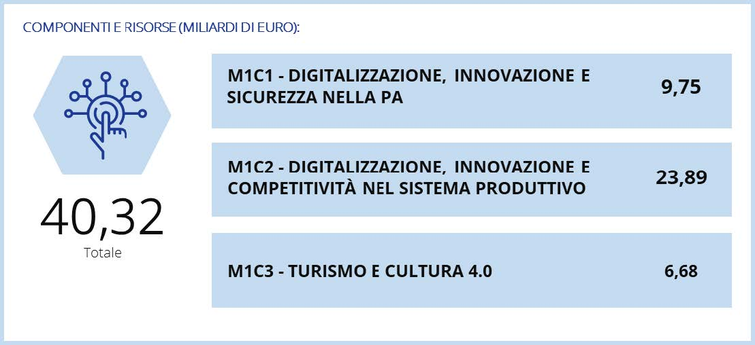
MISSIONE 1

Slide 228
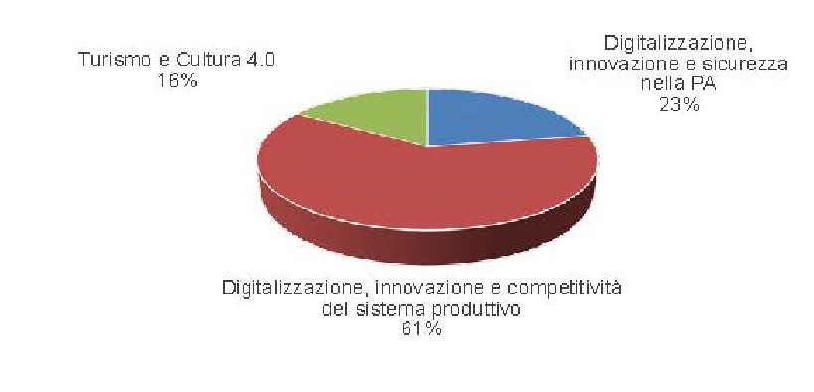
MISSIONE 1

Slide 229
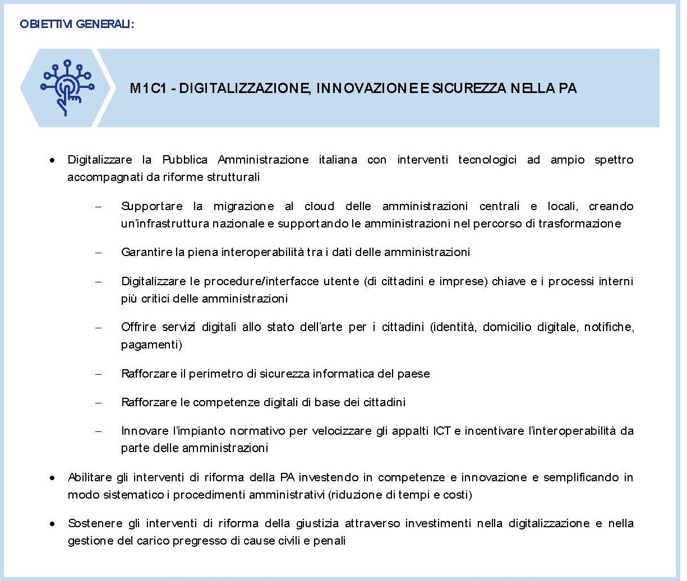
MISSIONE 1

Slide 230
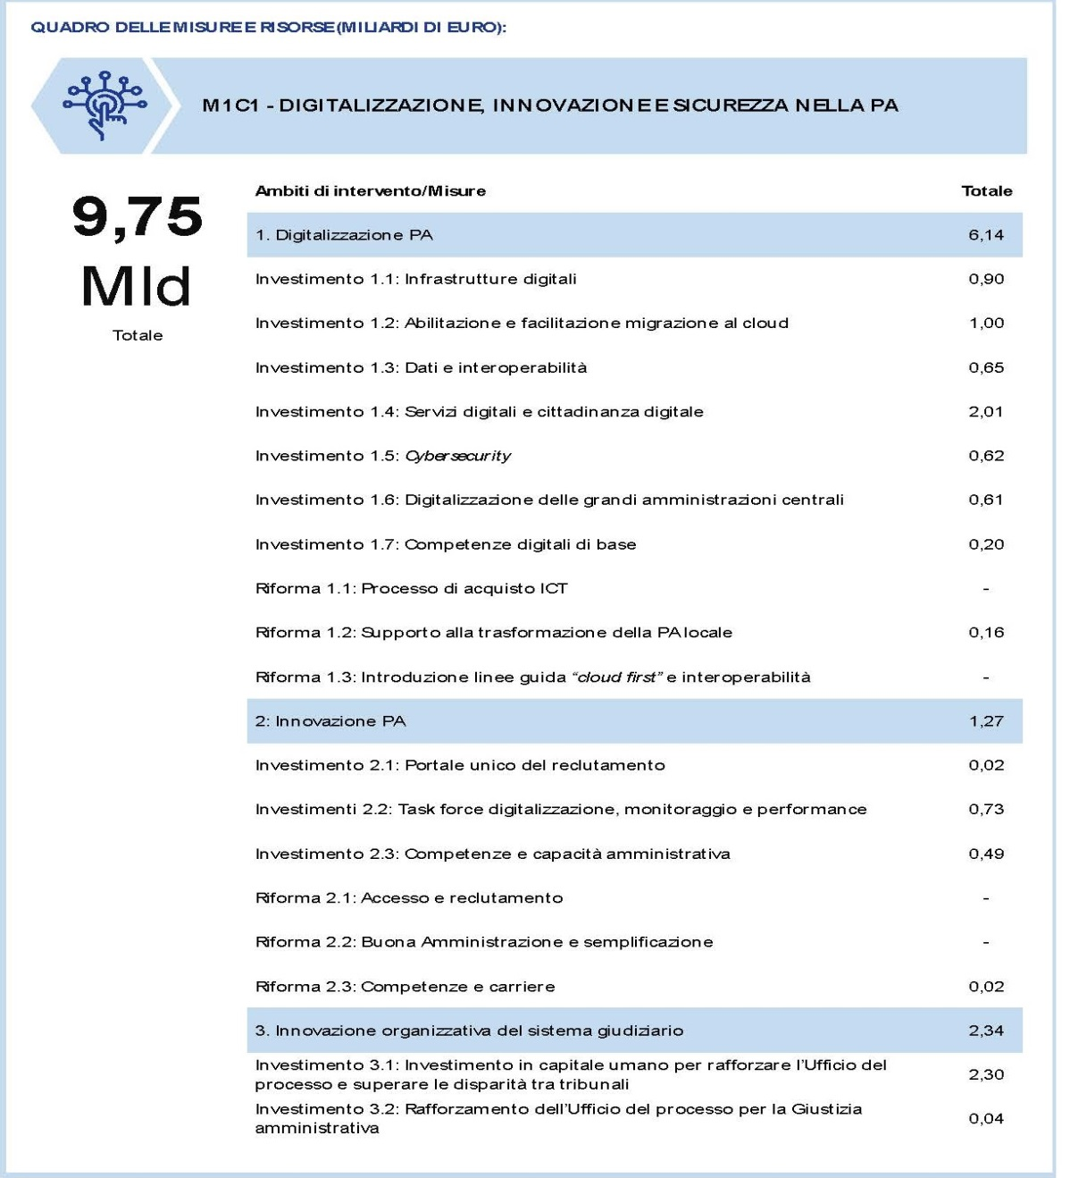
MISSIONE 1

Slide 231
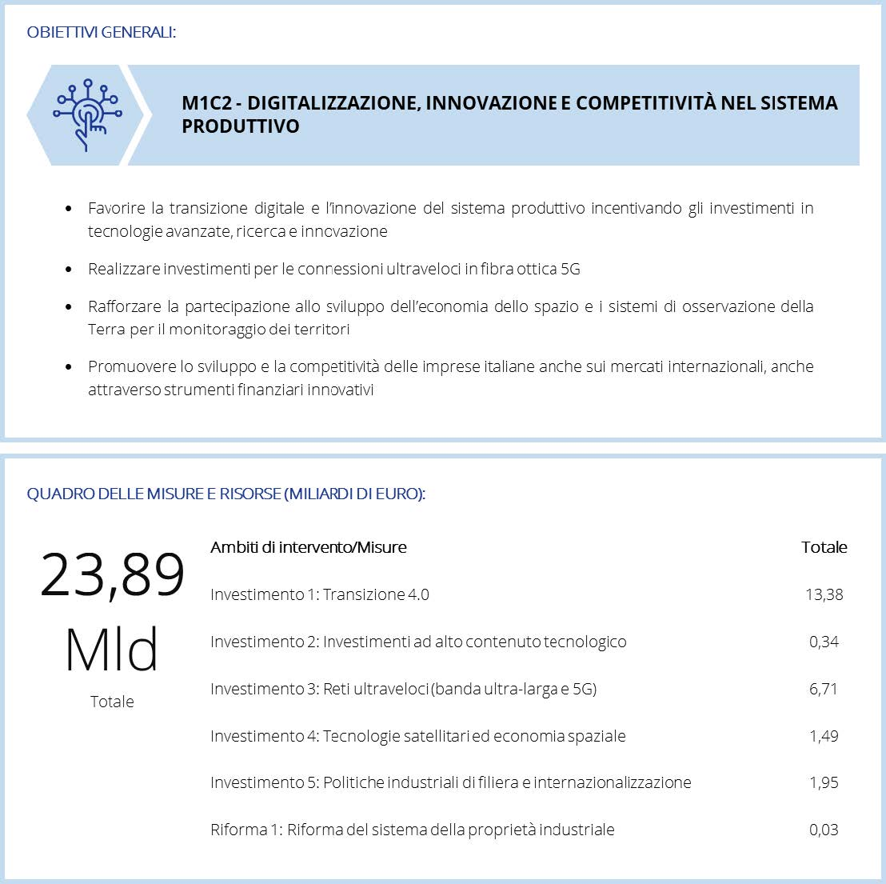
MISSIONE 1

Slide 232
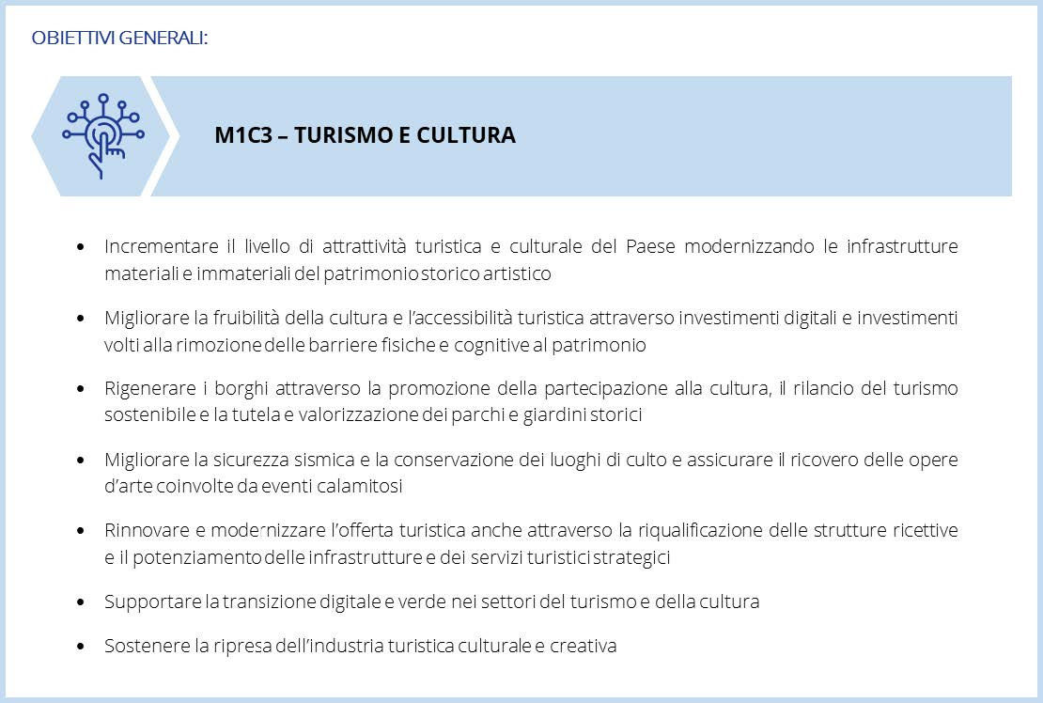
MISSIONE 1

Slide 233
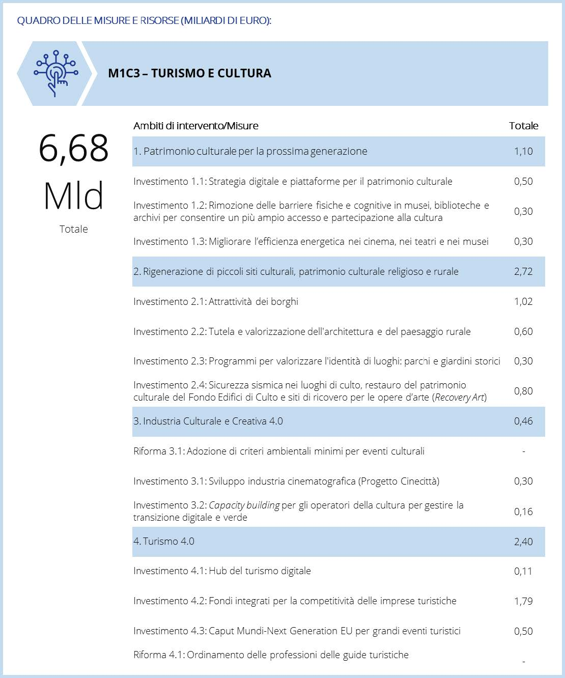
MISSIONE 1

Slide 234
MISSIONE 2
La Missione 2 concerne i grandi temi dell’agricoltura sostenibile, dell’economia circolare, della transizione energetica, della mobilità sostenibile, dell’efficienza energetica degli edifici, delle risorse idriche e dell’inquinamento.

Slide 235
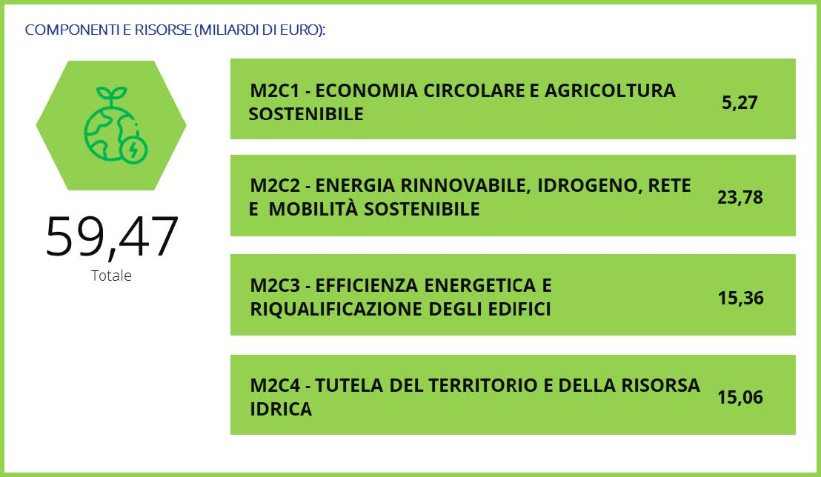
MISSIONE 2

Slide 236
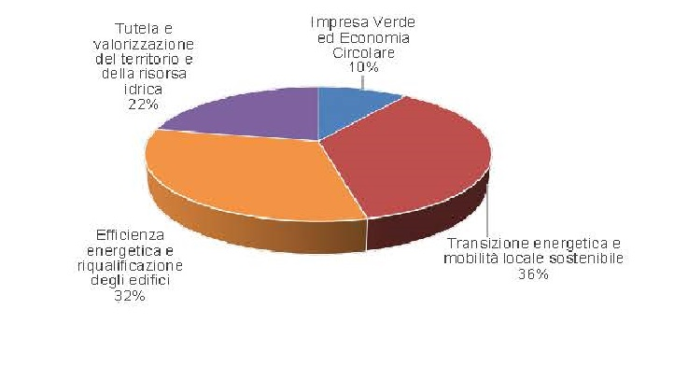
MISSIONE 2

Slide 237
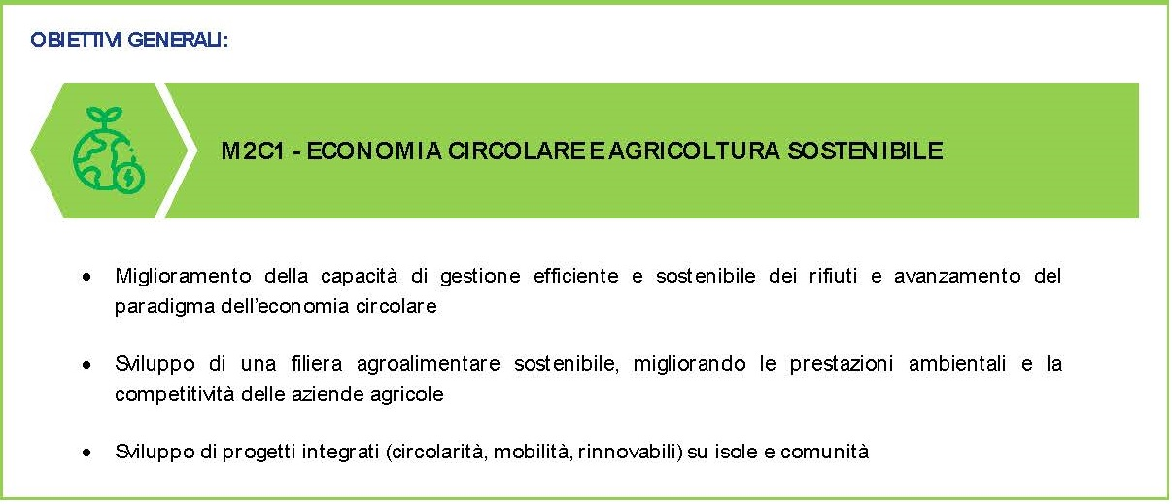
MISSIONE 2

Slide 238
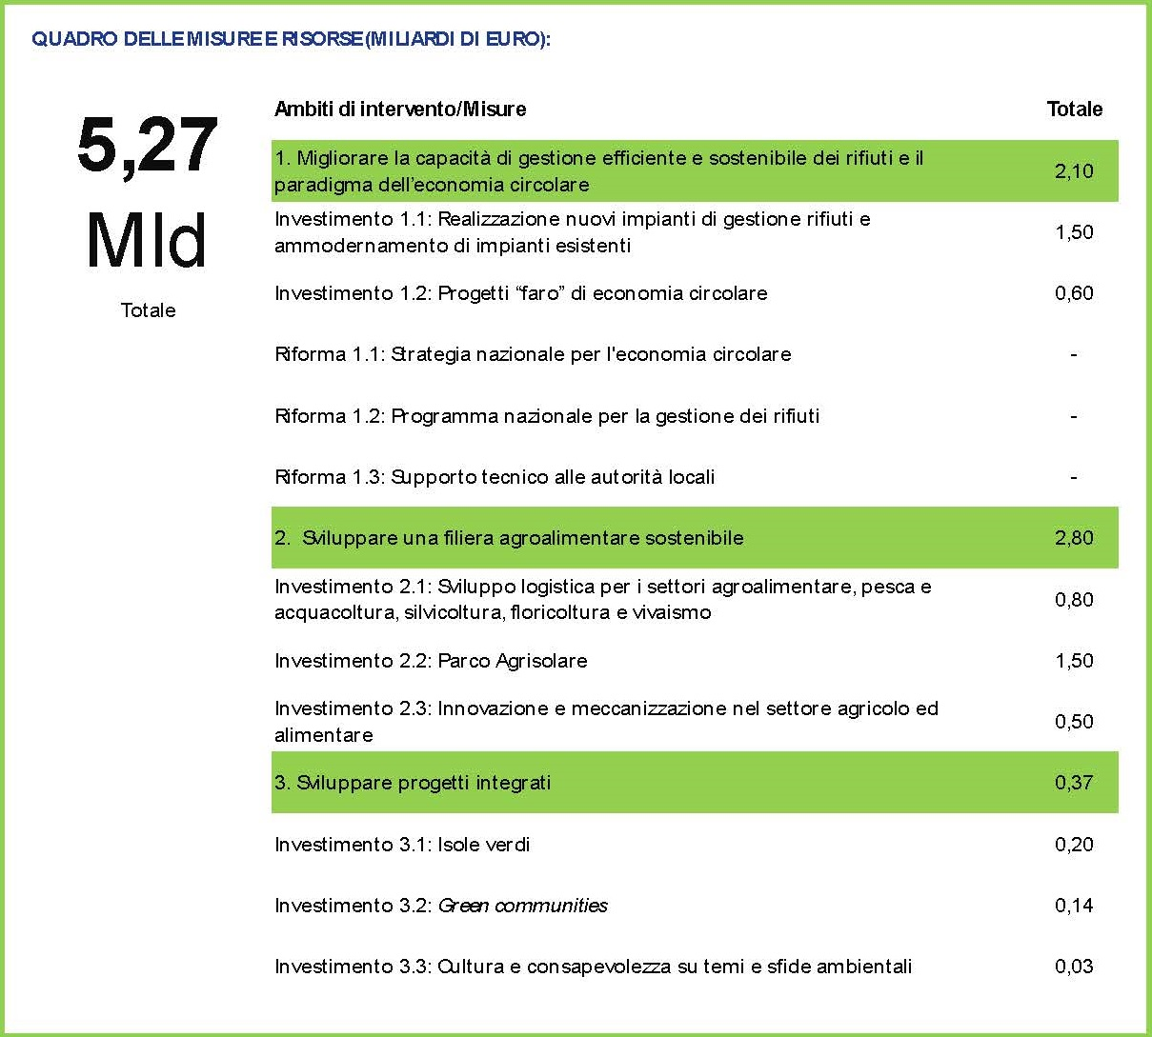
MISSIONE 2

Slide 239
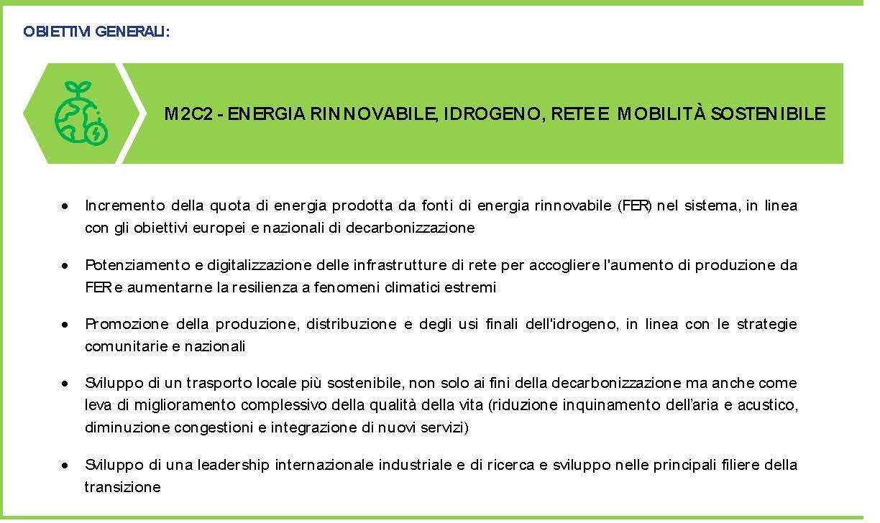
MISSIONE 2

Slide 240
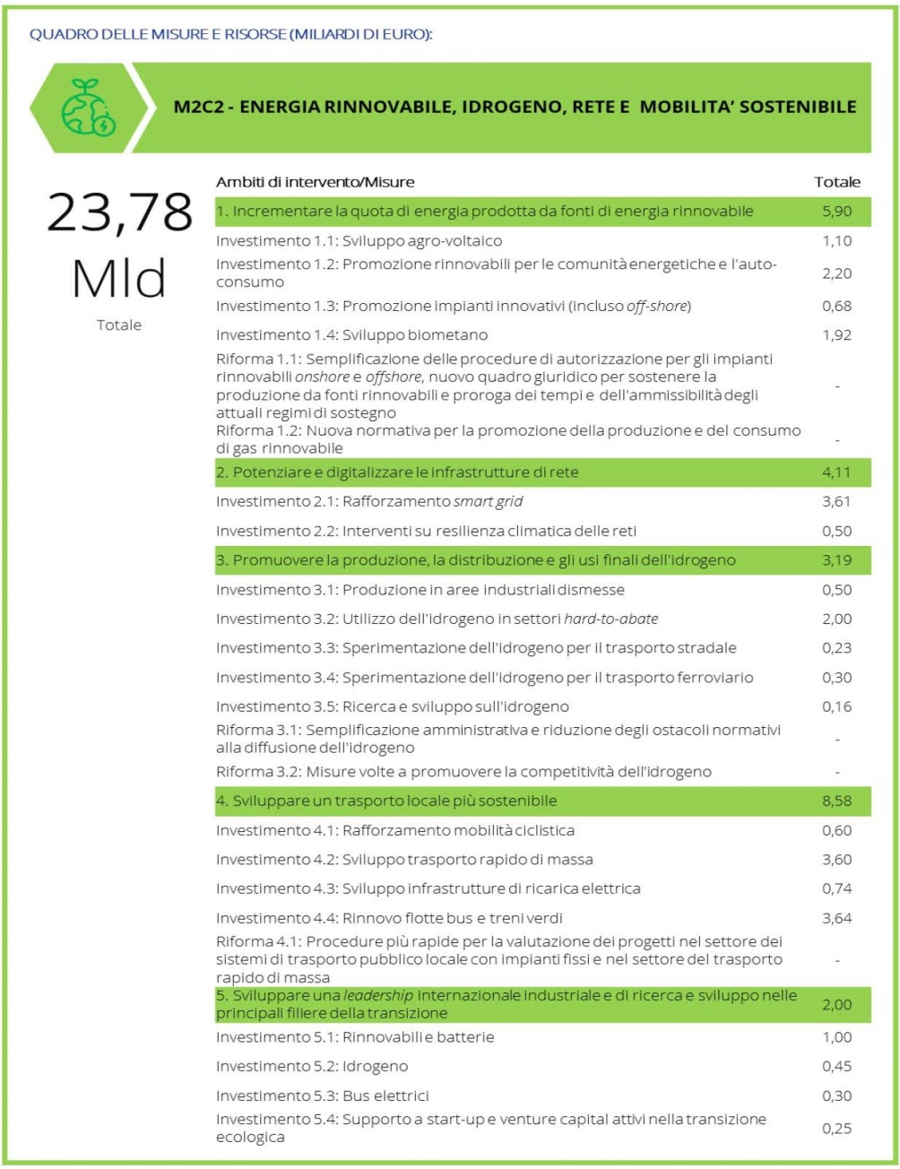
MISSIONE 2

Slide 241
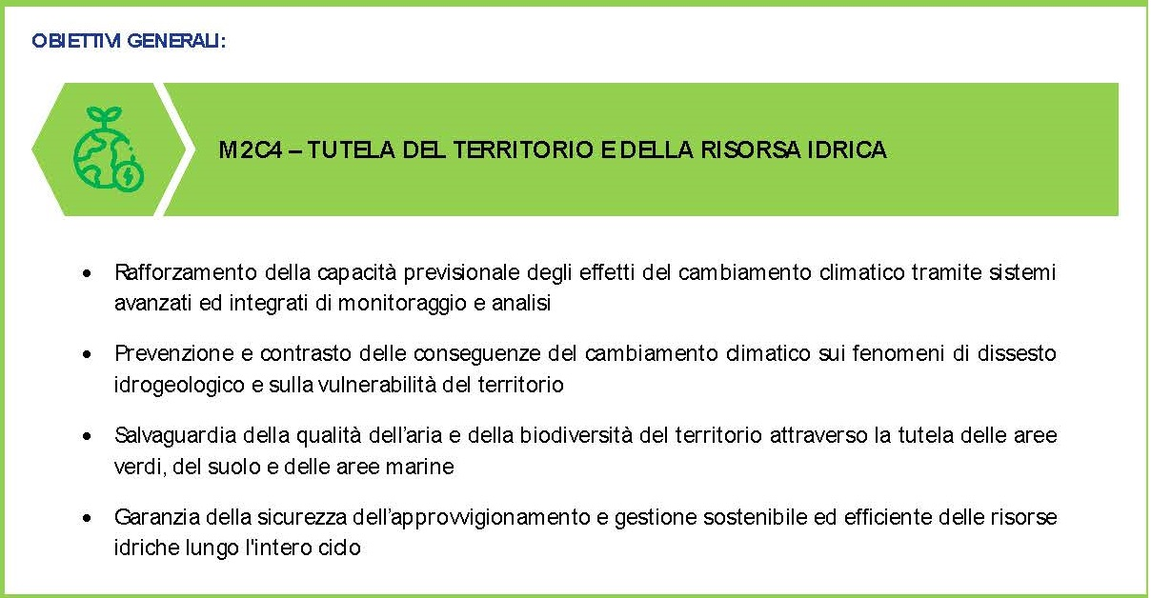
MISSIONE 2

Slide 242
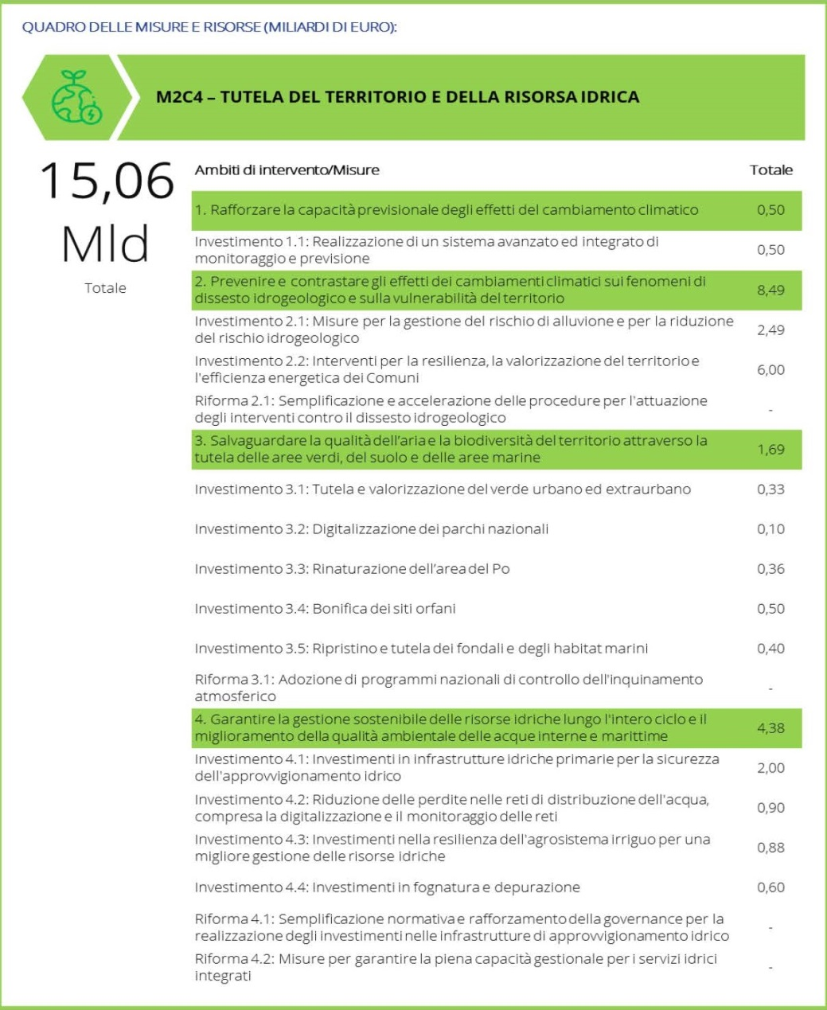
MISSIONE 2

Slide 243
MISSIONE 3
La Missione n. 3, “Infrastrutture per la Mobilità sostenibile”, punta a completare entro il 2026, un sistema infrastrutturale moderno, digitalizzato e sostenibile.
La missione intende realizzare opere necessarie a intervenire sui fattori di debolezza che hanno penalizzato lo sviluppo economico del Paese, contribuendo al raggiungimento dei target europei di riduzione delle emissioni e di progressiva decarbonizzazione della mobilità. Tali investimenti, inoltre, avranno una particolare attenzione ai territori meno collegati e saranno quindi volti a colmare il divario fra Nord e Sud e tra le aree urbane e aree interne e rurali del Paese. In questo modo, essi favoriranno la coesione sociale e la convergenza economica fra le aree del Paese, uniformando la qualità dei servizi di trasporto su tutto il territorio nazionale.

Slide 244
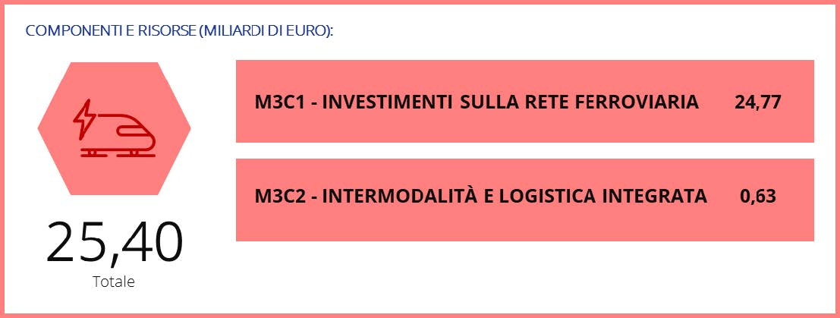
MISSIONE 3

Slide 245
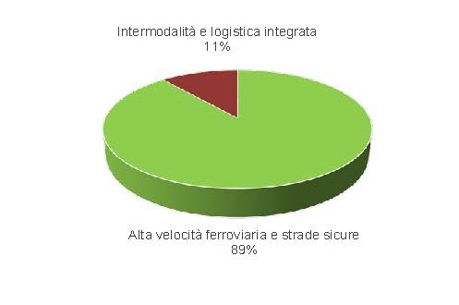
MISSIONE 3

Slide 246
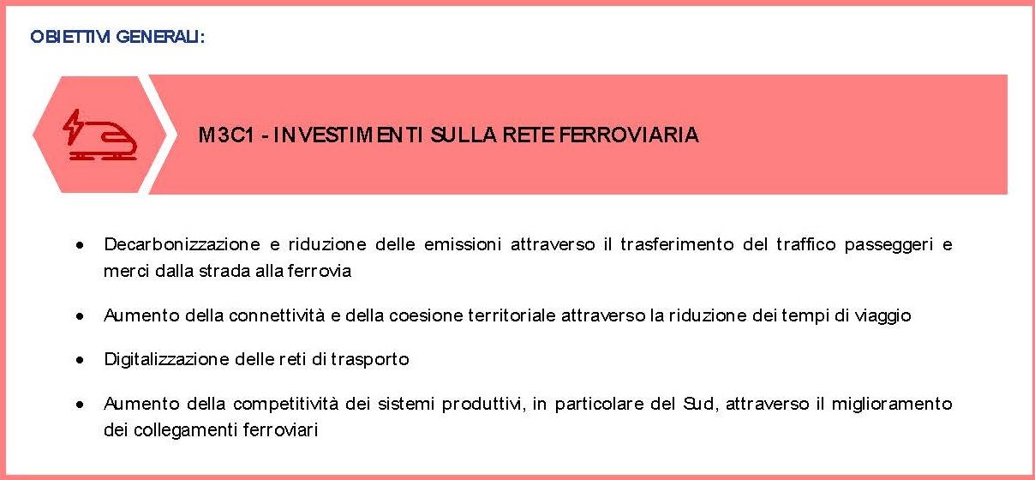
MISSIONE 3

Slide 247
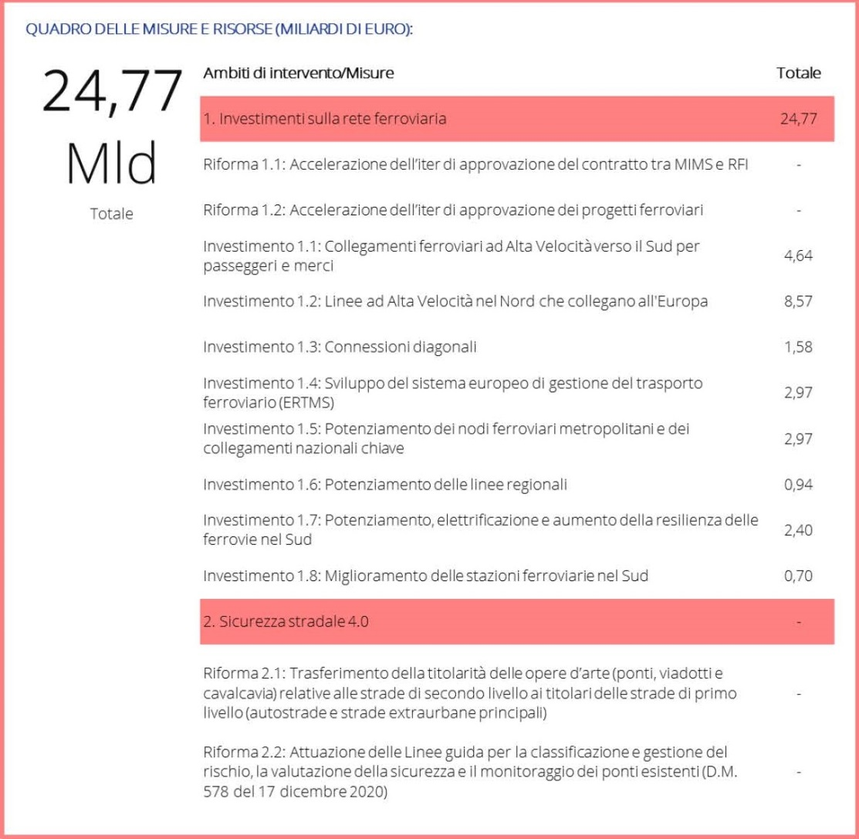
MISSIONE 3

Slide 248
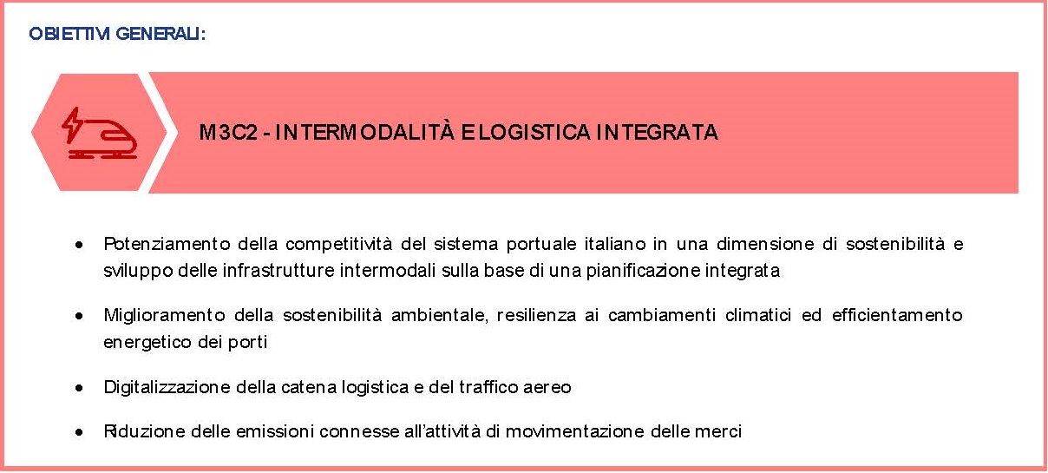
MISSIONE 3

Slide 249
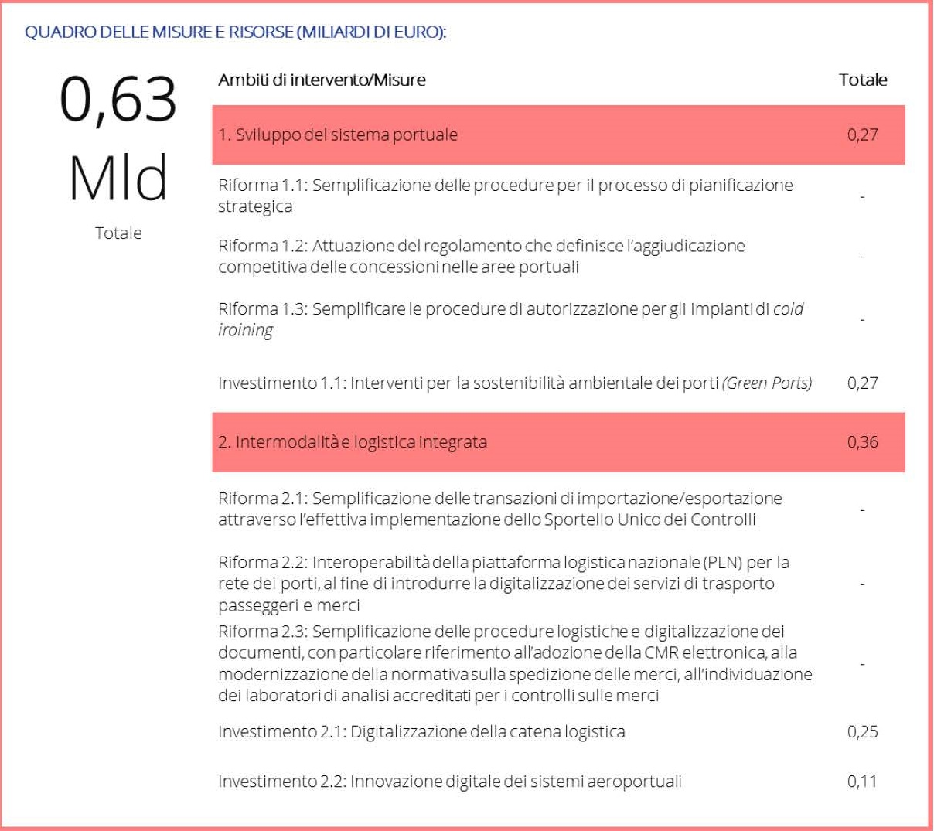
MISSIONE 3

Slide 250
MISSIONE 4
La Missione 4 “Istruzione e ricerca” si basa su una strategia che poggia sui seguenti assi portanti:
Miglioramento qualitativo e ampliamento quantitativo dei servizi di istruzione e formazione
Miglioramento dei processi di reclutamento e di formazione degli insegnanti
Ampliamento delle competenze e potenziamento delle infrastrutture scolastiche

Slide 251
MISSIONE 4
Riforma e ampliamento dei dottorati
Rafforzamento della ricerca e diffusione di modelli innovativi per la ricerca di base e applicata condotta in sinergia tra università e imprese
Sostegno ai processi di innovazione e trasferimento tecnologico
Potenziamento delle condizioni di supporto alla ricerca e all’innovazione

Slide 252
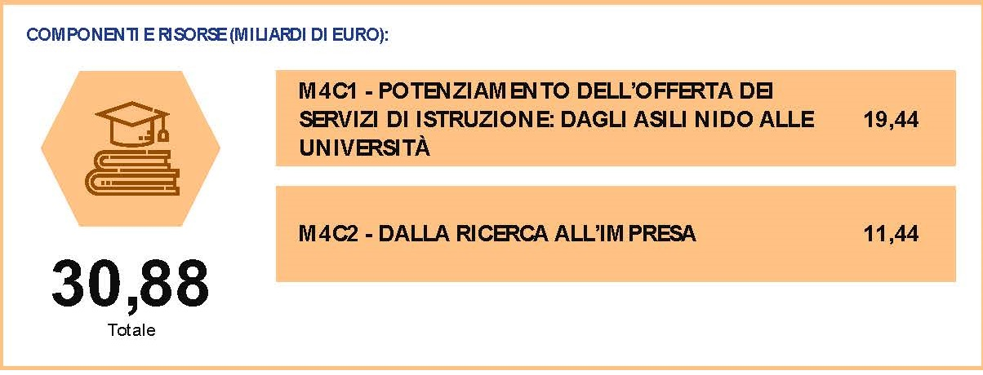
MISSIONE 4

Slide 253
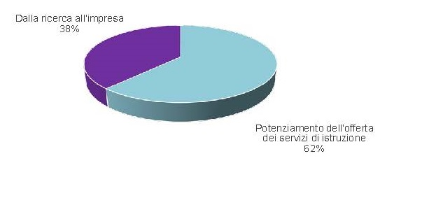
MISSIONE 4

Slide 254
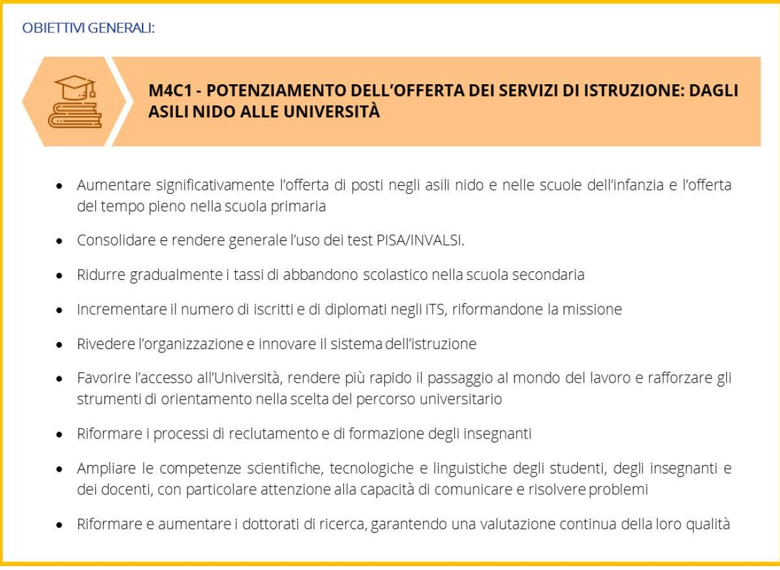
MISSIONE 4

Slide 255
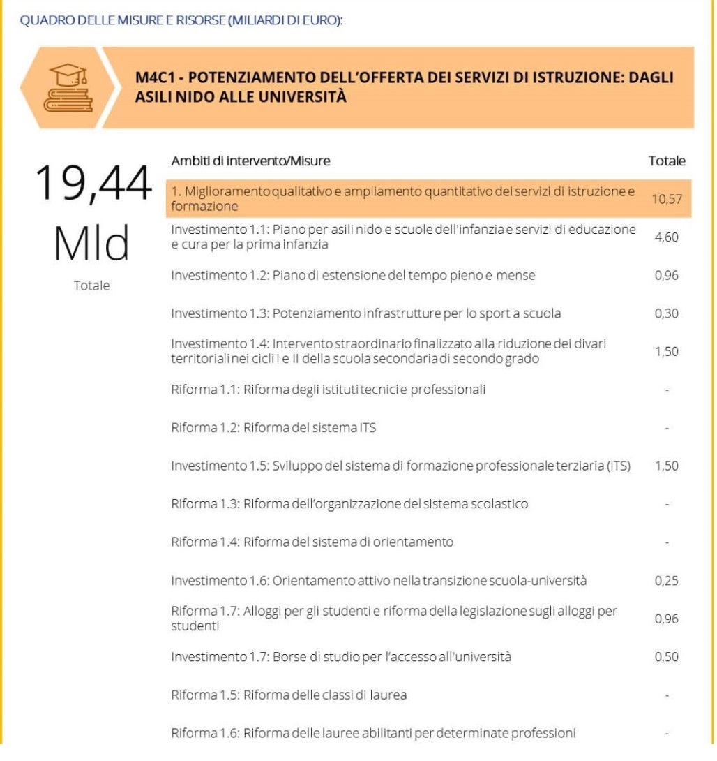
MISSIONE 4

Slide 256
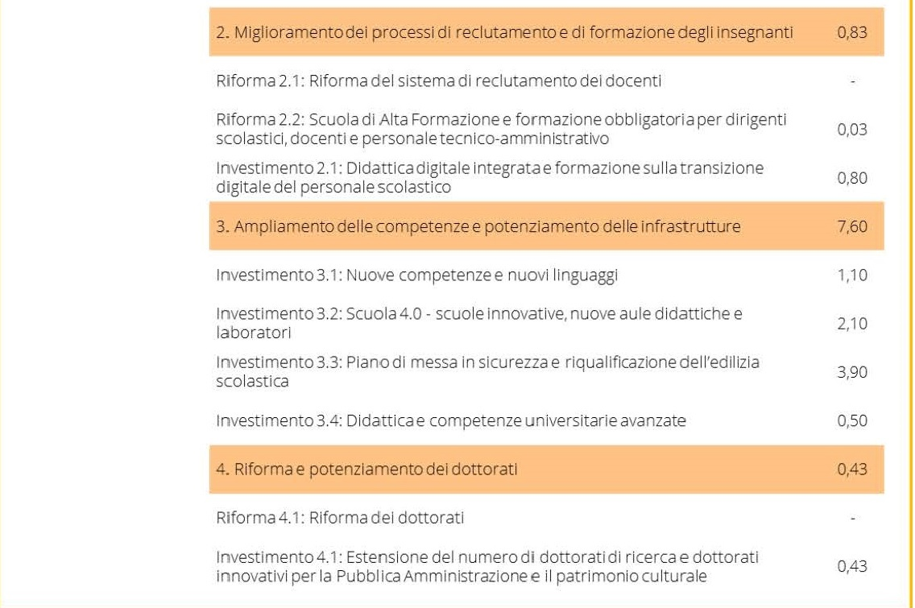
MISSIONE 4

Slide 257
MISSIONE 5
La Missione n. 5 riveste un ruolo di rilievo nel perseguimento degli obiettivi, trasversali a tutto il PNRR, di sostegno all’empowerment femminile e al contrasto alle discriminazioni di genere, di incremento delle prospettive occupazionali dei giovani, di riequilibrio territoriale e sviluppo del Mezzogiorno e delle aree interne.

Slide 258
MISSIONE 5
Il Piano sottolinea che tali priorità non sono affidate a singoli interventi circoscritti in specifiche componenti, ma sono perseguite in tutte le missioni del Piano medesimo.
La Missione si esplica in 3 componenti, ciascuna delle quali sarà accompagnata da una serie di riforme di sostegno.

Slide 259
MISSIONE 5
1. La componente “Politiche per il lavoro” mira ad accompagnare la trasformazione del mercato del lavoro con adeguati strumenti che facilitino le transizioni occupazionali; a migliorare l’occupabilità dei lavoratori; a innalzare il livello delle tutele attraverso la formazione.

Slide 260
MISSIONE 5
2. La componente “Infrastrutture sociali, Famiglie, Comunità e Terzo Settore” mira a valorizzare la dimensione “sociale” delle politiche sanitarie, urbanistiche, abitative, dei servizi per l’infanzia, per gli anziani, per i soggetti più vulnerabili, così come quelle della formazione, del lavoro, del sostegno alle famiglie, della sicurezza, della multiculturalità, dell’equità tra i generi.

Slide 261
MISSIONE 5
3. La componente “Interventi speciali di coesione territoriale” prevede il rafforzamento di interventi speciali in specifici ambiti territoriali: le aree interne del Paese, la valorizzazione economica e sociale dei beni confiscati alle mafie, il potenziamento degli strumenti di contrasto alla dispersione scolastica e dei servizi socio-educativi ai minori, la riattivazione dello sviluppo economico attraverso il miglioramento delle infrastrutture di servizio delle Aree ZES.

Slide 262
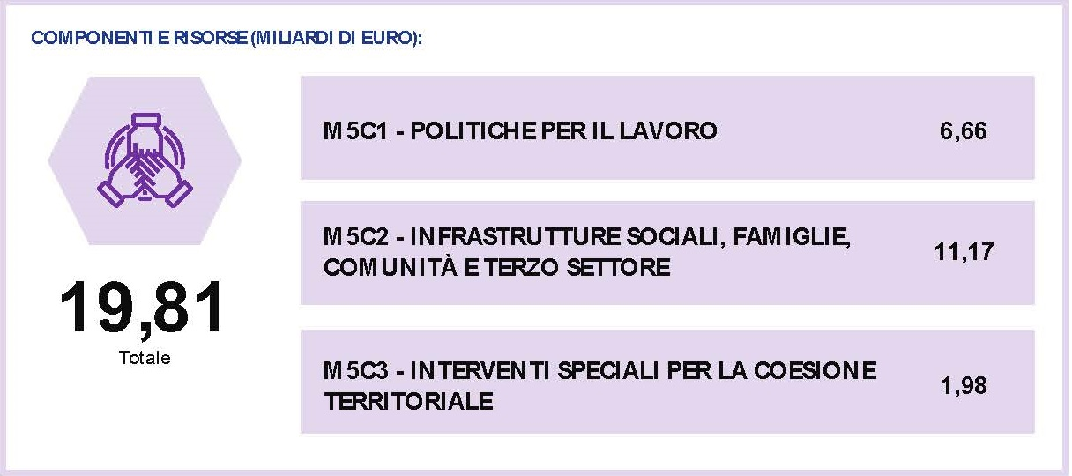
MISSIONE 5

Slide 263
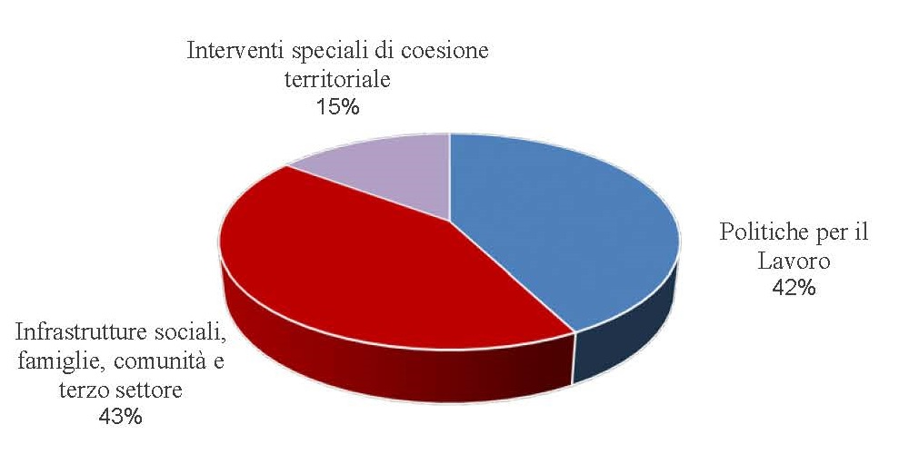
MISSIONE 5

Slide 264
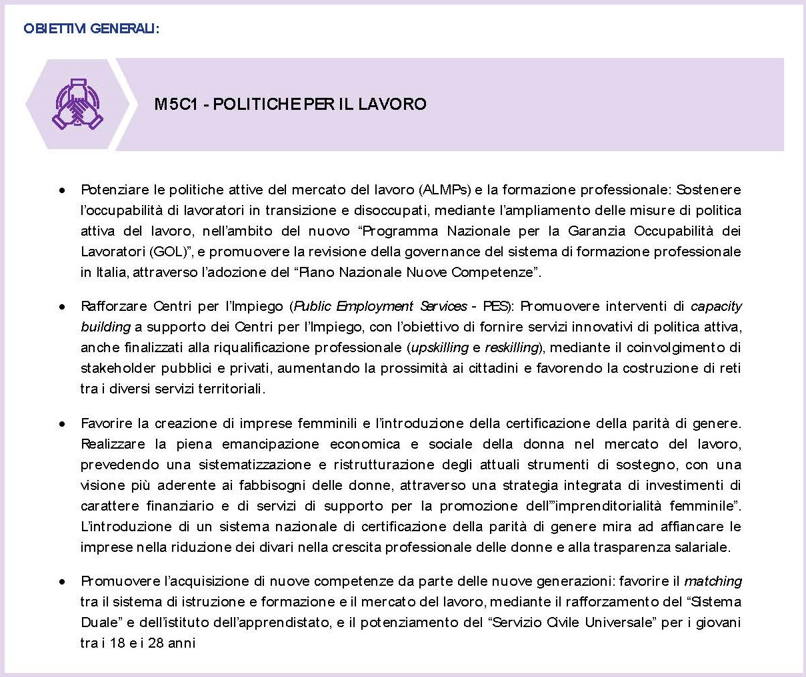
MISSIONE 5

Slide 265
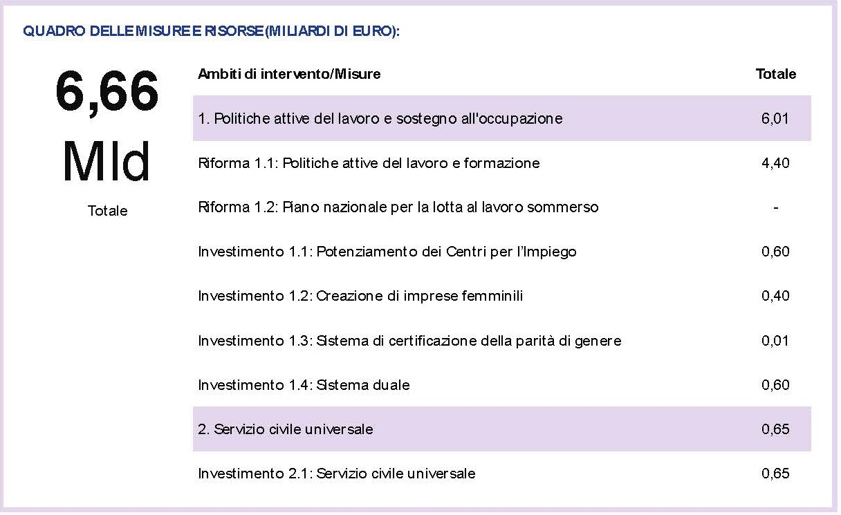
MISSIONE 5

Slide 266
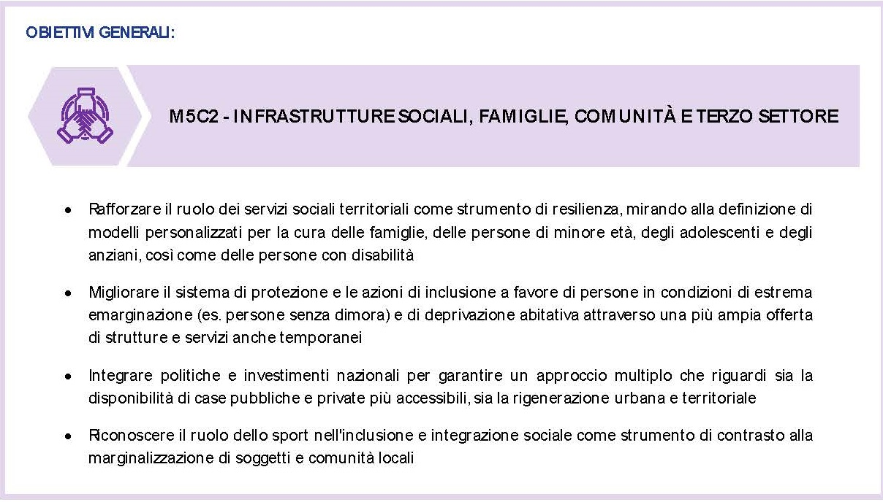
MISSIONE 5

Slide 267
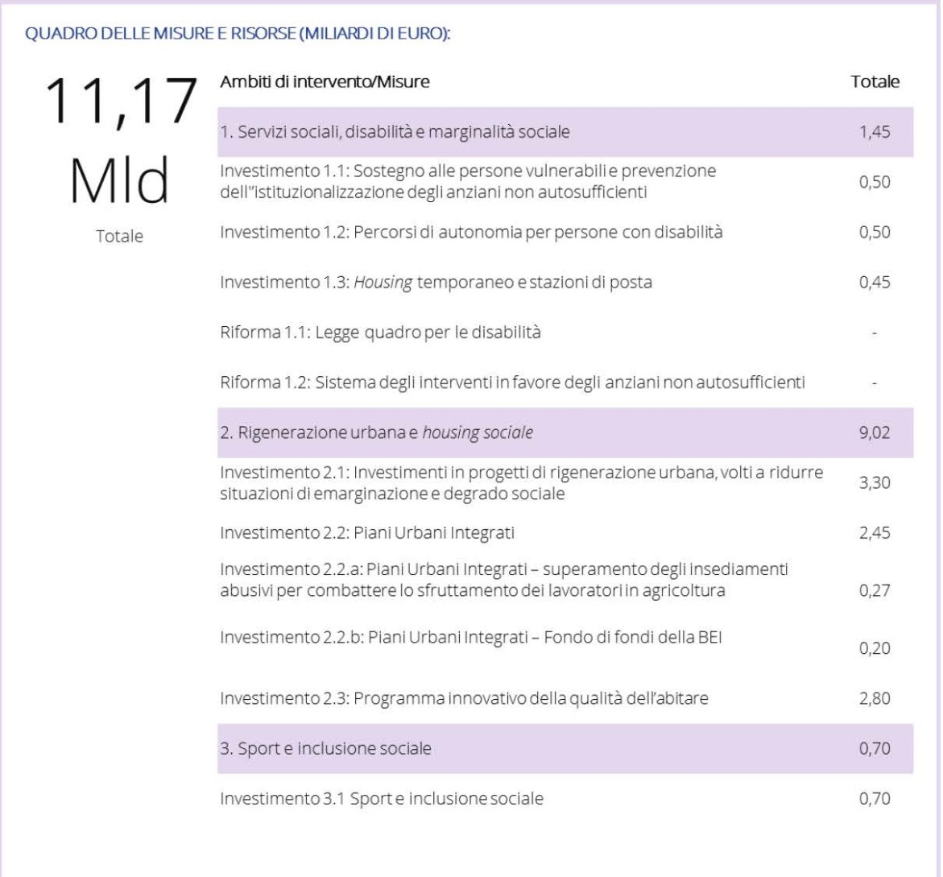
MISSIONE 5

Slide 268
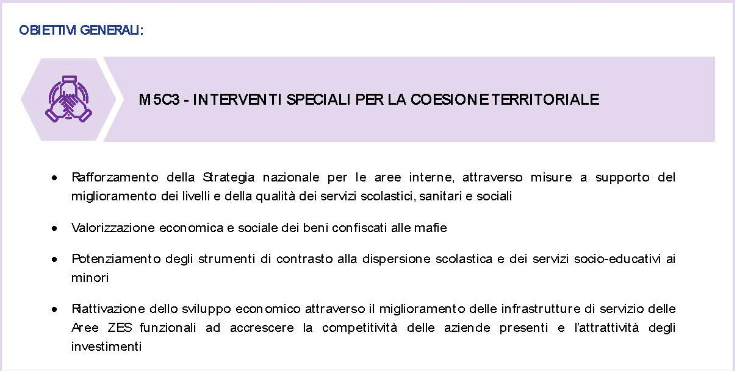
MISSIONE 5

Slide 269
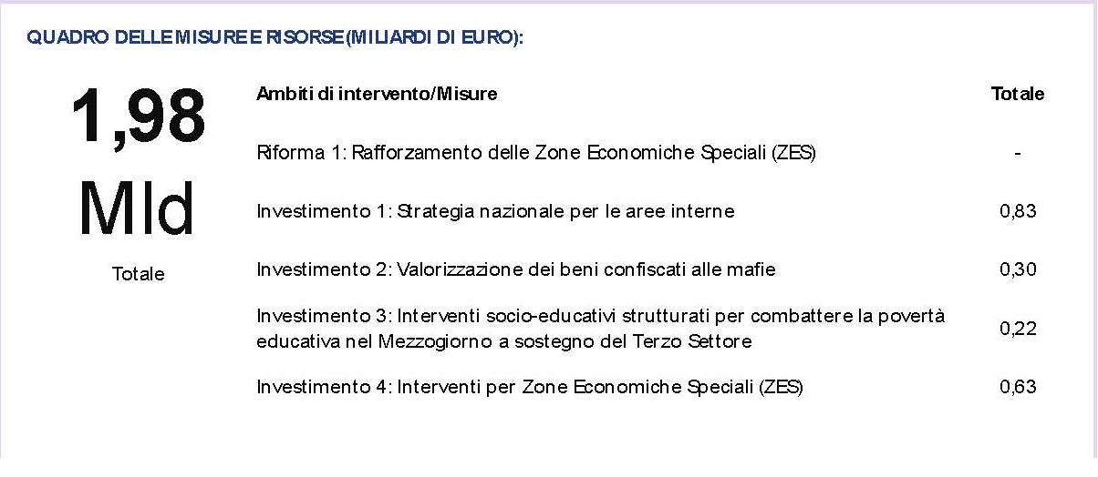
MISSIONE 5

Slide 270
MISSIONE 6
Nella Missione n. 6 un primo intervento, in termini di riforme e investimenti, è finalizzato ad allineare i servizi ai bisogni di cura dei pazienti in ogni area del Paese. Un’altra significativa parte delle risorse è destinata a migliorare le dotazioni infrastrutturali e tecnologiche, a promuovere la ricerca e l'innovazione e allo sviluppo di competenze tecnico-professionale, digitale e manageriali del personale.

Slide 271
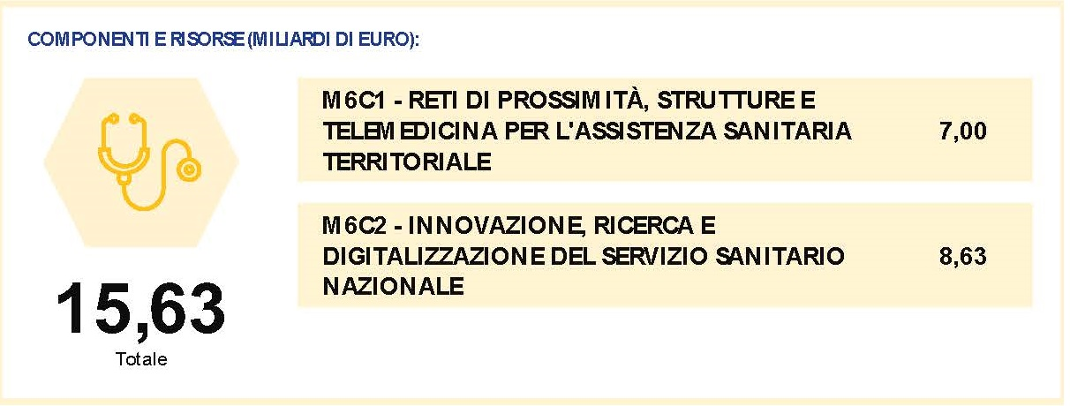
MISSIONE 6

Slide 272
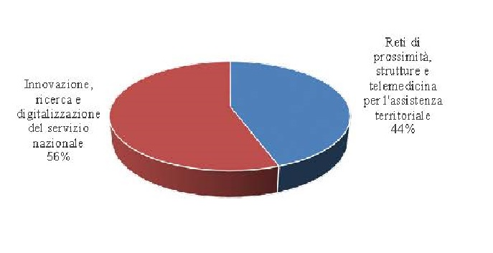
MISSIONE 6

Slide 273
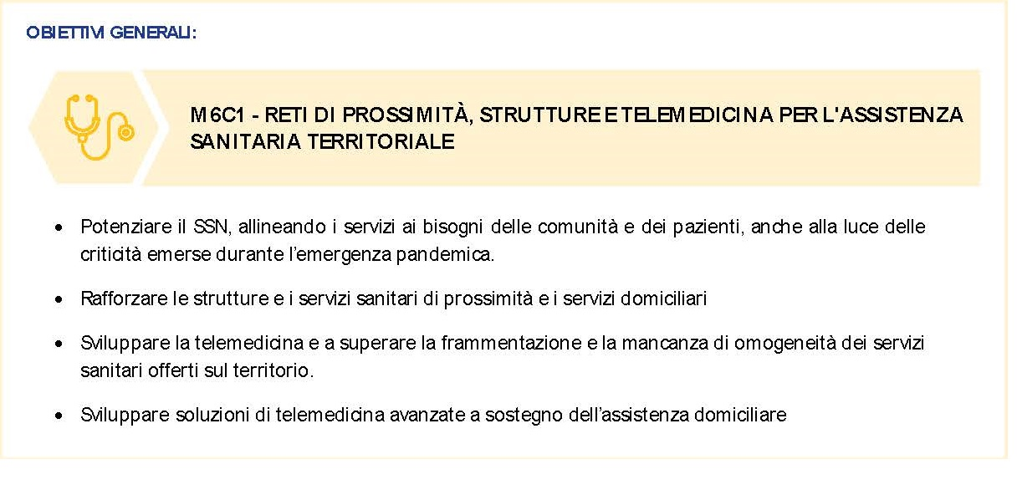
MISSIONE 6

Slide 274
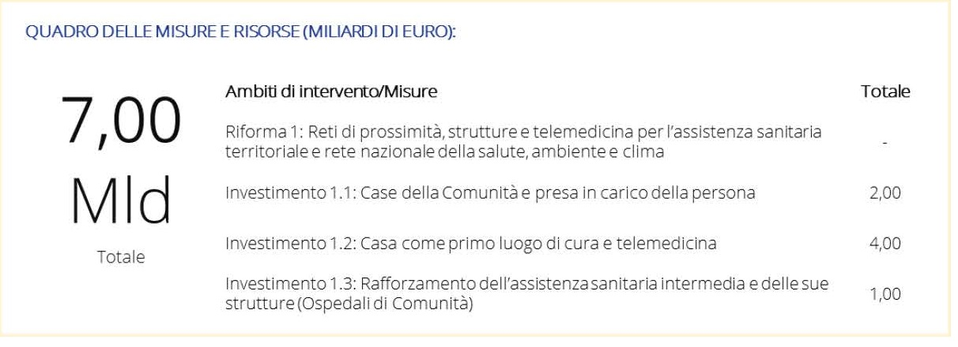
MISSIONE 6

Slide 275

MISSIONE 6

Slide 276

MISSIONE 6

